Slide 1
Autorem niniejszej prezentacji jest projekt drogaratownika.pl. Zezwala się na wykorzystywanie, kopiowanie i udostępnianie pełnej prezentacji lub jej części do celów szkoleniowych i innych po uprzednim podaniu źródła/autorów. Zezwala się na modyfikację prezentacji (usunięcie slajdów, dodanie własnych, dopisanie własnych notatek, zdjęć itp.) po uprzednim podaniu źródła/autorów. Prezentacja jest publiczna, udostępniona za darmo.
w razie pytań, sugestii, czy wątpliwości, kontakt: drogaratownika@gmail.com

Slide 2

Bieżąca, aktualna wersja tej prezentacji dostępna na: www.drogaratownika.pl/nie-dla-raka-strazy/#prezentacje
Prezentacja będzie aktualizowana.

Slide 3
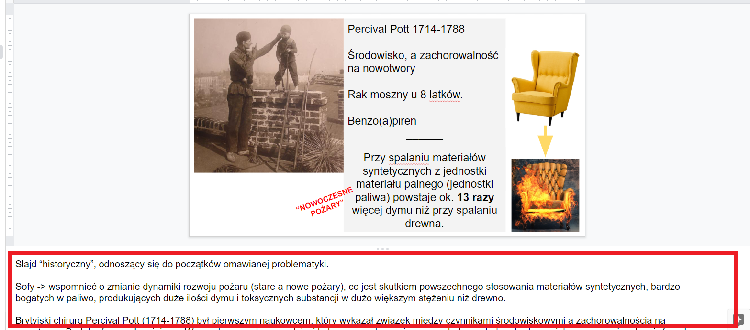
Większość slajdów zawiera notatki dla prowadzącego

Slide 4
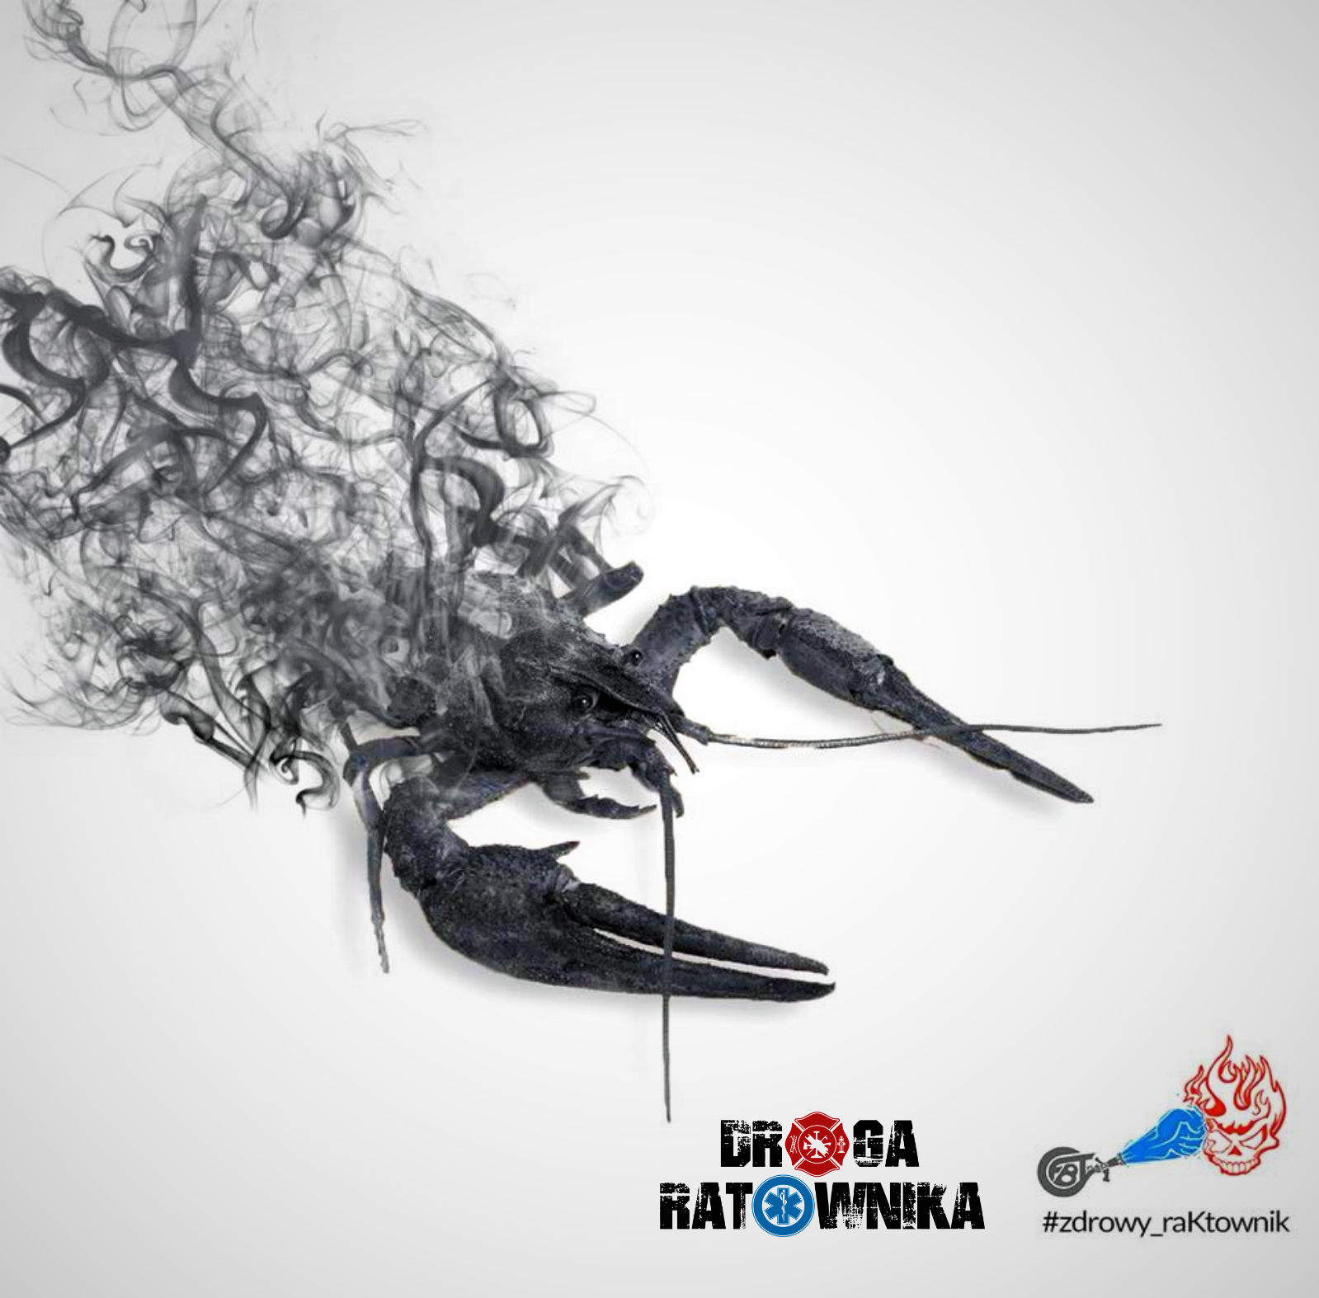
Profilaktyka zdrowotna w zawodzie strażaka
wersja 1.0 (data ostatniej aktualizacji 03.10.2019)
Nowotwory, choroby układu krążenia, choroby neurodegeneracyjne, przegrzanie (...)

Slide 5

Profilaktyka zdrowotna
Świadomość
Akceptacja
Nauka, poznanie (badania)
Przeciwdziałanie, metody
Zagrożenia
Styl życia
1
2
3
3
3
3
Twój wybór
oprac. własne
Notes:
Proces. Istniejące zagrożenie -> nauka, poznanie, badania pozwalają nazwać i zagłębić się w szczegóły tego zagrożenia -> dzięki temu zyskujemy świadomość zagrożeń na podstawie zdobytych informacji -> decydujemy czy chcemy coś z tym robić czy nie, akcpetujemy lub ignorujemy -> jeśli podjęliśmy wybór to zaczynamy DZIAŁAĆ i wdrażamy nawyki -> które następnie tworzą nasz bezobsługowy styl życia (nie myślimy o czynnościach które nawykowo wykonujemy).

Slide 6
Składowe profilaktyki zdrowotnej - zagrożenia
(Spis treści)
Nowotwory
Choroby układu krążenia (udary, zawały)
Choroby neurodegeneracyjne (ch. Parkinsona, demencja)
Przegrzanie, udar cieplny, odwodnienie
PTSD, depresja, zaburzenia psychiczne
Urazy na skutek braku ergonomii
Notes:
Prezentacja będzie rozbudowywana w przyszłości.

Slide 7

RAK
Jestem taki, gdy Cię nie dotyczę
Notes:
Budujemy świadomość. “Jestem taki, gdy Cię nie dotyczę” sympatycznie wyglądający rak. Wszyscy jesteśmy zabiegani, mamy swoje problemy, liczne troski i nierzadko świadomie lub podświadomie ignorujemy niektóre zagrożenia, nie chcemy ich widzieć, słyszeć. Jeśli nowotwory nie dotyczą nas lub kogoś z naszej rodziny i bliskich to wydaje nam się, że to problem odległy, nierealny, nas niedotyczący. Trzeba zburzyć to fałszywe poczucie bezpieczeństwa, które utrudnia podjęcie decyzji “będę o siebie dbał, żeby nie zachorować”.

Slide 8
Epidemiologia
(co mówi nauka?)
Notes:
rozdział dot. badań mówiących o skali problemu

Slide 9
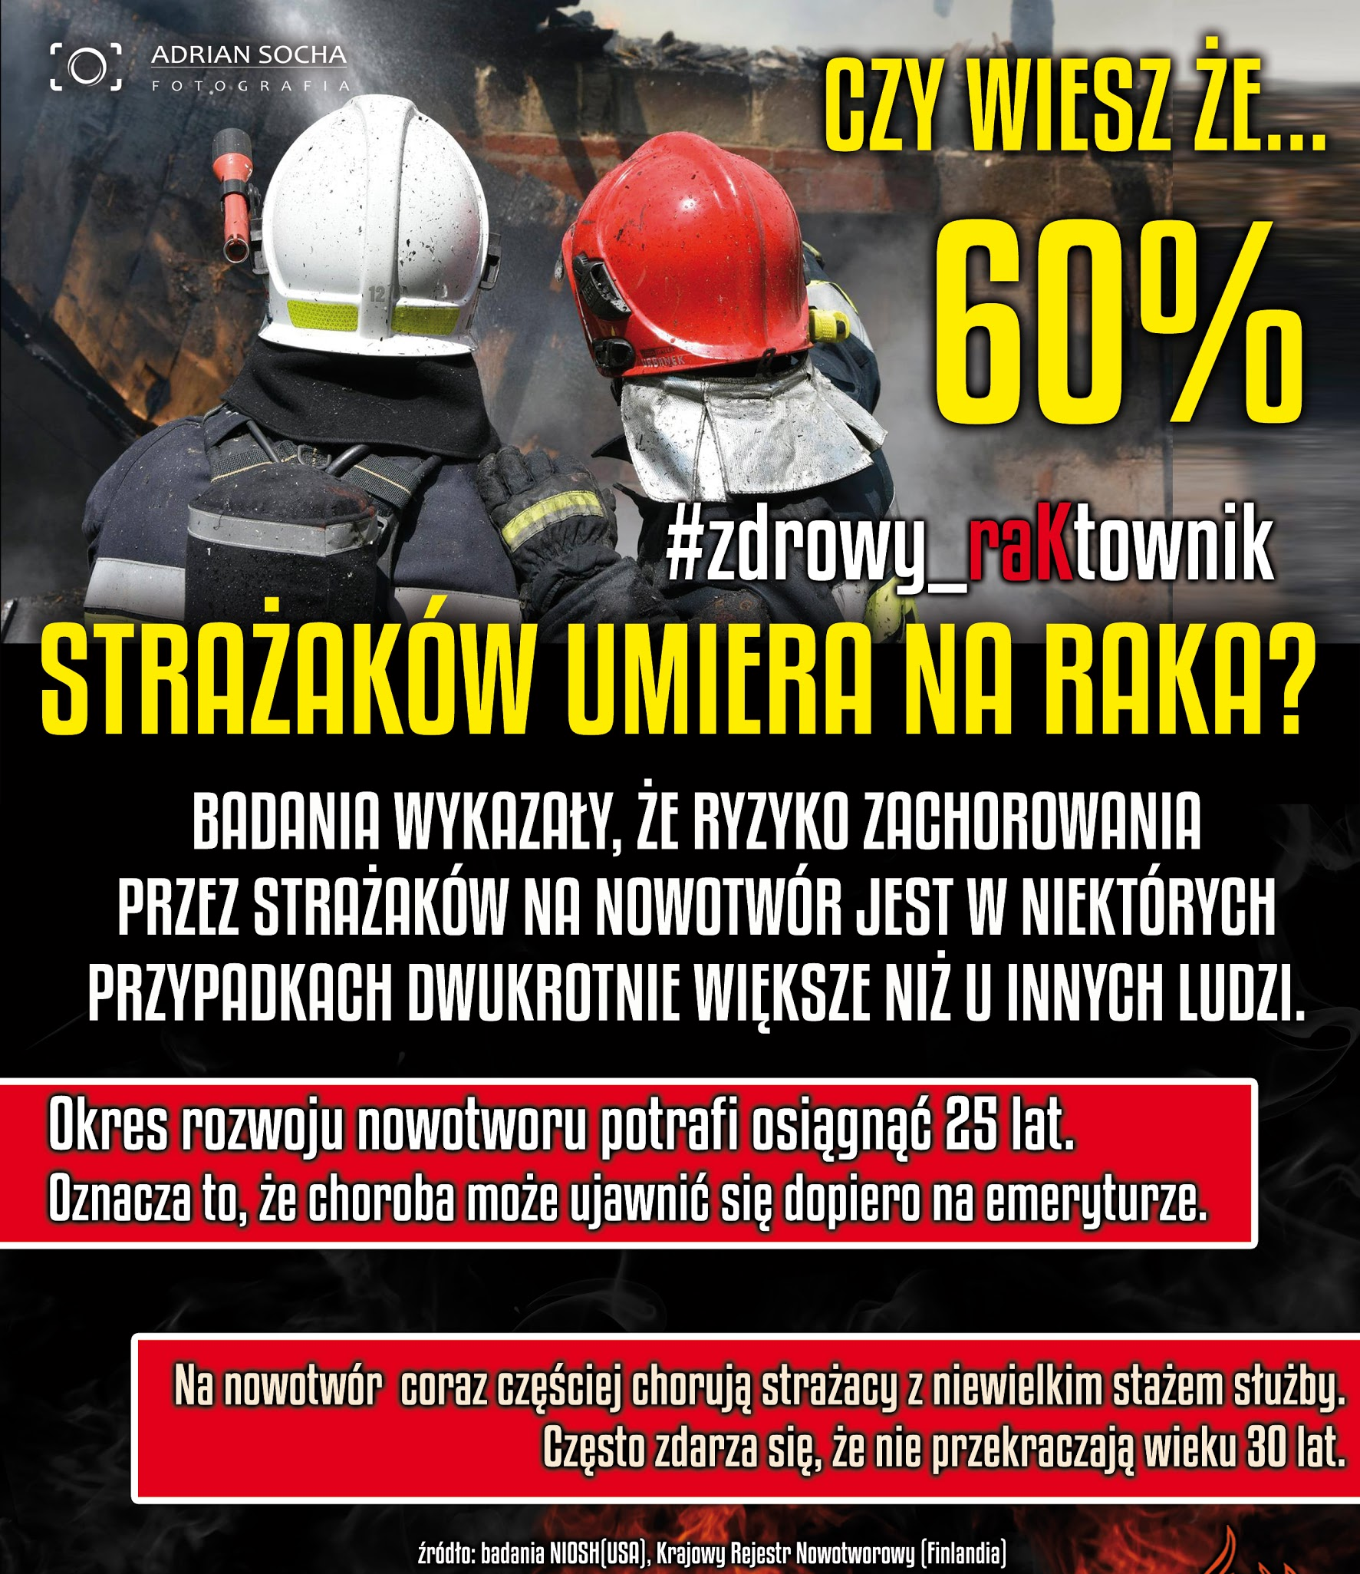
“Badanie (Daniels, 2014) na grupie 29 993 strażaków”
Przeciętny obywatel mężczyzna Kanady ma 45% szans na rozwój nowotworu przez całe życie. Jeśli jest strażakiem to szanse rosną do 54%. Przeciętny obywatel mężczyzna Kanady ma 29% szans na zgon z powodu nowotworu. Jeśli jest strażakiem to szanse rosną do 43%.

Slide 10
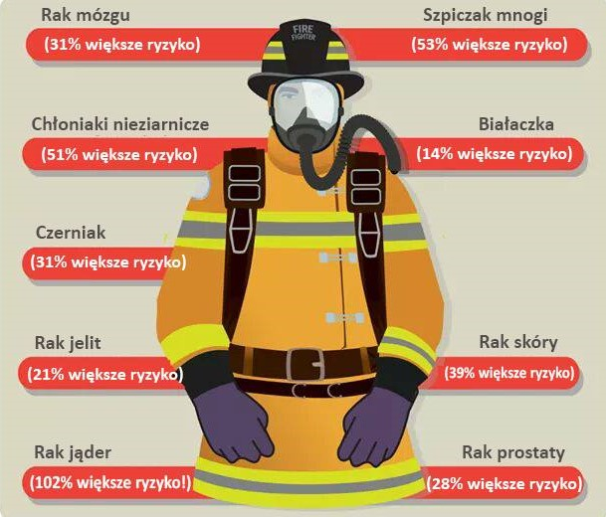
“Metaanaliza Grace K. LeMasters i in. na 32 strażakach”
oprac. PL: Łukawski
Aleksander

Slide 11
Rak jest jedną z głównych przyczyn śmierci strażaków w Stanach Zjednoczonych i był powiązany z 60% śmiertelnych wypadków zawodowych strażaków w latach 2002-2014,
według danych Międzynarodowego Stowarzyszenia Strażaków.
W tym samym czasie choroba była przyczyną 67% zgonów strażaków w Bostonie.
„U strażaków z Bostonu 2,5 raza szybciej rozwija się nowotwór w porównaniu do innych mieszkańców tego miasta” – powiedział komisarz ds. BFD Joseph Finn.
“Firefighter Cancer Support Network (FCSN) 2013-2015”

Slide 12
Strażacy są o 9% bardziej narażeni na raka niż ogólna populacja, a 14% częściej umiera na raka.
“National Institute for Occupational Safety and Health”
Zwiększona liczba przypadków zachorowania na raka prostaty (o 159%) i czerniaka (o 62%) w grupie wiekowej 30-49 lat.
W grupie wiekowej >70 l. zwiększone ryzyko zachorowania na raka skóry (o 40%), szpiczaka mnogiego (o 69%), gruczolakoraka płuca (o 90%), międzybłoniaka (o 159%).
Badanie w 5 krajach skandynawskich; próba 16422 strażaków, okres badany 1961-2005

Slide 13
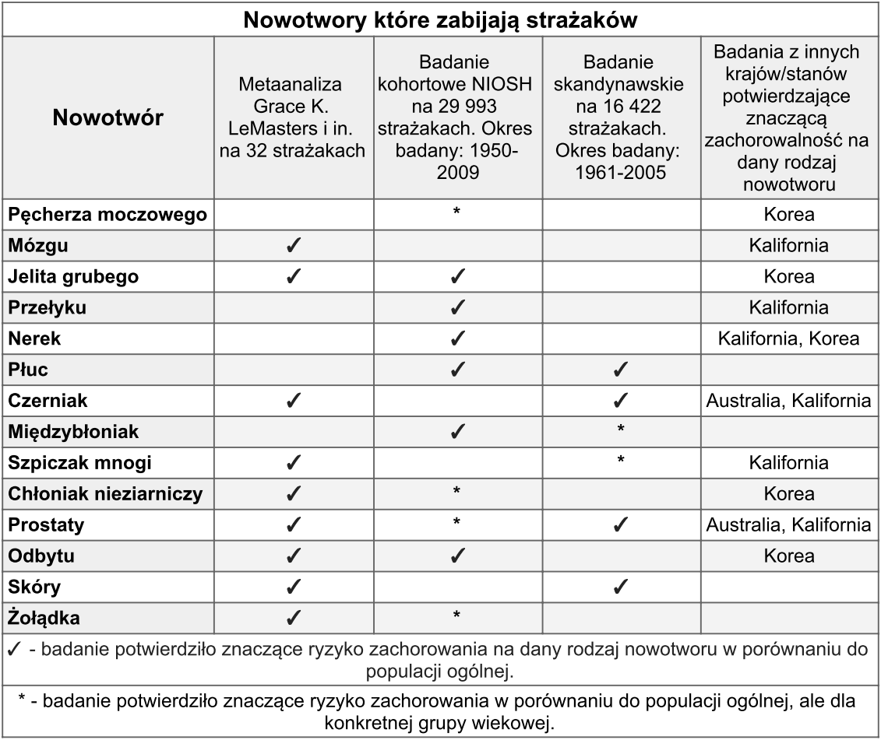
“IAFF Cancer Summit: Morning Session” cyt. w 01/2019 “Zapobieganie Nowotworom” PP
Notes:
Zestawienie wielu badań w formie tabelarycznej. Wskazuje które typy nowotworów są najbardziej “swoiste” można powiedzieć dla strażaków.

Slide 14
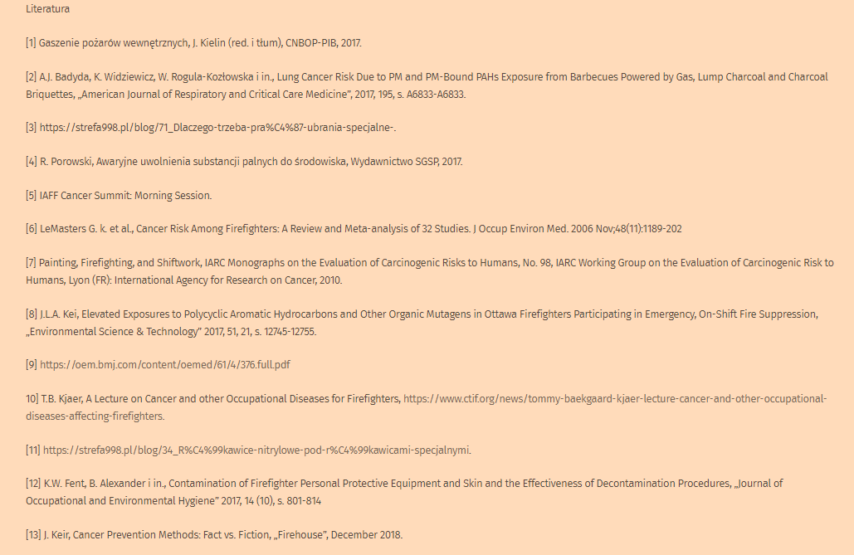
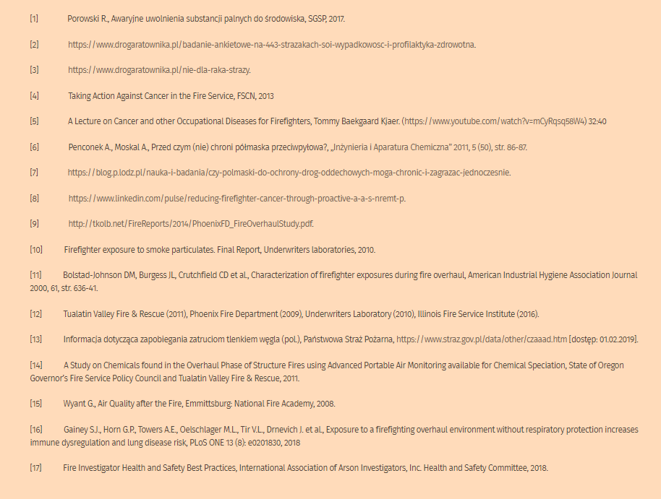
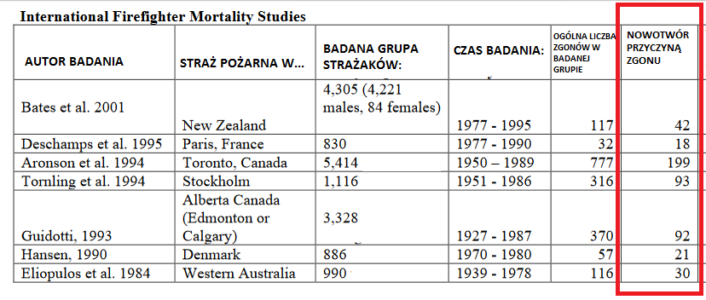


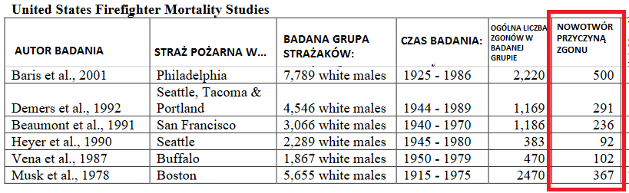
?
Notes:
Należy wskazać, że przedstawione wcześniej badania to tylko część informacji, które można uzyskać. Zdecydowana większość badań wskazuje jednak na ten sam trend i to samo zagrożenie dla strażaków. Strażacy są bardziej narażeni, niż przeciętny obywatel. Warto dodać, że strażacy są weryfikowani pod kątem zdrowotnym przed przyjęciem do służby i są stosunkowo “zdrowsi”, ponadto cechują się dużą aktywnością fizyczną. Powinni chorować rzadziej niż reszta społeczeństwa.
WHO -> Światowa Organizacja Zdrowia, poprzez jedną ze swoich agend czyli Międzynarodową Agencje Badań nad Rakiem, wskazała strażaków, jako jedną z grup zawodowych potencjalnie obarczoną dużo większym ryzykiem zachorowań na nowotwory
Polska flaga z pytajnikiem -> brakuje badań na polskim “podwórku”, więc posługujemy się danymi z innnych krajów

Slide 15
Świadomość zagrożenia
Ekspozycja

Slide 16
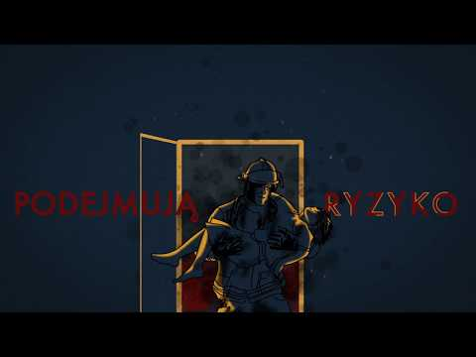
Strażacy vs. rak - “czytał Tomasz Knapik”. Narzędzie promocji profilaktyki nowotworowej wśród strażaków.
https://www.youtube.com/watch?v=BUK5GIgwhog
Notes:
Warto zacząć od tego filmu “na rozluźnienie” i wstęp do kolejnego “rozdziału” prezentacji.

Slide 17
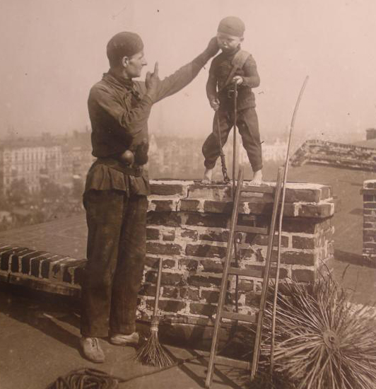
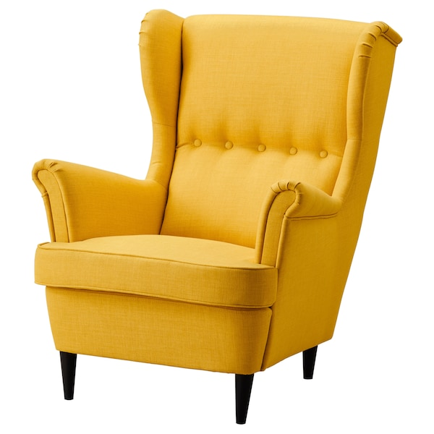
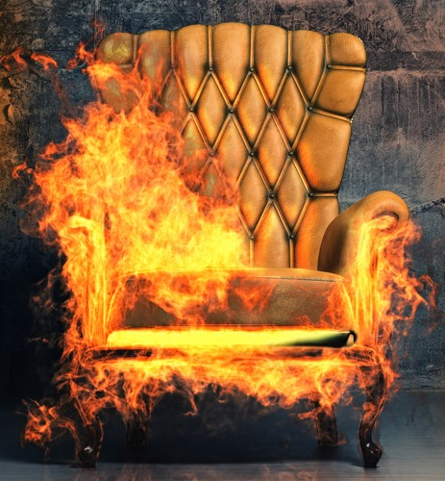
Percival Pott 1714-1788
Środowisko, a zachorowalność na nowotwory
Rak moszny u 8 latków.
Benzo(a)piren
______
Przy spalaniu materiałów syntetycznych z jednostki materiału palnego (jednostki paliwa) powstaje ok. 13 razy więcej dymu niż przy spalaniu drewna.
“NOWOCZESNE POŻARY”
Notes:
Slajd “historyczny”, odnoszący się do początków omawianej problematyki.
Sofy -> wspomnieć o zmianie dynamiki rozwoju pożaru (stare a nowe pożary), co jest skutkiem powszechnego stosowania materiałów syntetycznych, bardzo bogatych w paliwo, produkujących duże ilości dymu i toksycznych substancji w dużo większym stężeniu niż drewno.
Brytyjski chirurg Percival Pott (1714-1788) był pierwszym naukowcem, który wykazał związek między czynnikami środowiskowymi a zachorowalnością na nowotwory. Badał wówczas kominiarzy. W owych czasach praca dzieci była powszechna, więc ze względu na drobną budowę ciała czyszczeniem kominów od środka zajmowali się młodzi chłopcy. Zupełny brak świadomości zagrożeń, jakichkolwiek standardów BHP, odpowiedniej odzieży pozwalał na daleko posuniętą ekspozycję na produkty spalania, co skutkowało makabrycznymi konsekwencjami zdrowotnymi. Pott stwierdził wówczas m.in., że mali kominiarze w wieku już nawet 8 lat chorują na raka moszny, potocznie nazywanego z tego powodu rakiem kominiarzy. Na podstawie jego badań udowodniono w późniejszych latach m.in. działanie rakotwórcze benzo(a)pirenu, biorącego udział w powstawaniu sadzy.

Slide 18
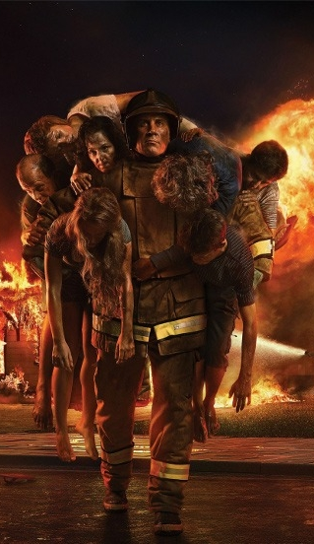
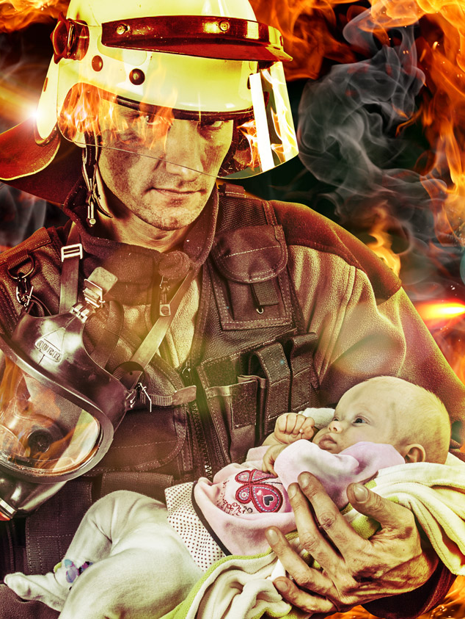
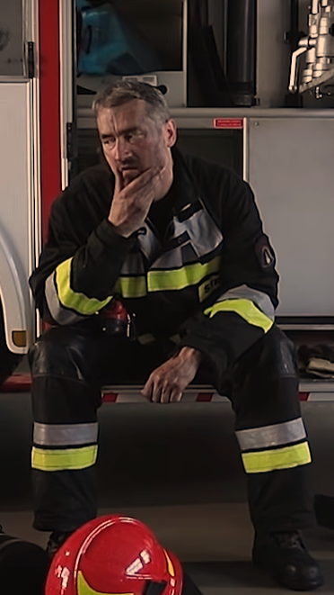
Medialny wizerunek strażaka
sapsppoznan
Notes:
Kreowany wizerunek strażaka. Brudny, sadza na twarzy, bez ochrony, bez świadomości zagrożeń.

Slide 19
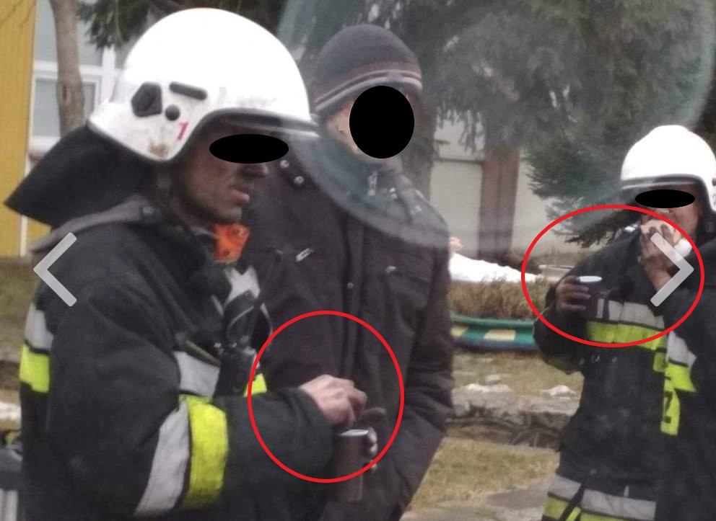
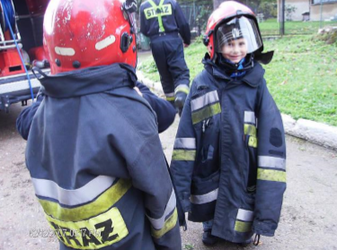
Czy nie tworzy negatywnych wzorców?
Notes:
Medialny wizerunek wpływa na podświadomość i ogólne podejście do sprawy. Negatywne skutki na zdjęciach.
Wspomnieć o przymierzaniu brudnych nomexów przez dzieci podczas “pokazów” i “wizytacji” np. przedszkolaków.

Slide 20
Rękawice używane podczas dogaszania i rozbiórki
Nogi strażaka po 6 godzinach pożaru nieużytków i lasu
Notes:
Zdjęcie z lewej -> może warto wspomnieć o bieliźnie termoaktywnej które daje dodatkową warstwę ochronną przed ciałami stałymi.
Zdjęcie z prawej -> rękawiczki były czyste i brały udział tylko w działaniach związanych z dogaszaniem i rozbiórką. W żaden sposób nie można określić ilości szkodliwych substancji, ale zdjęcie daje ogólny pogląd na ilość zabrudzeń występujących w środowisku popożarowym.

Slide 21
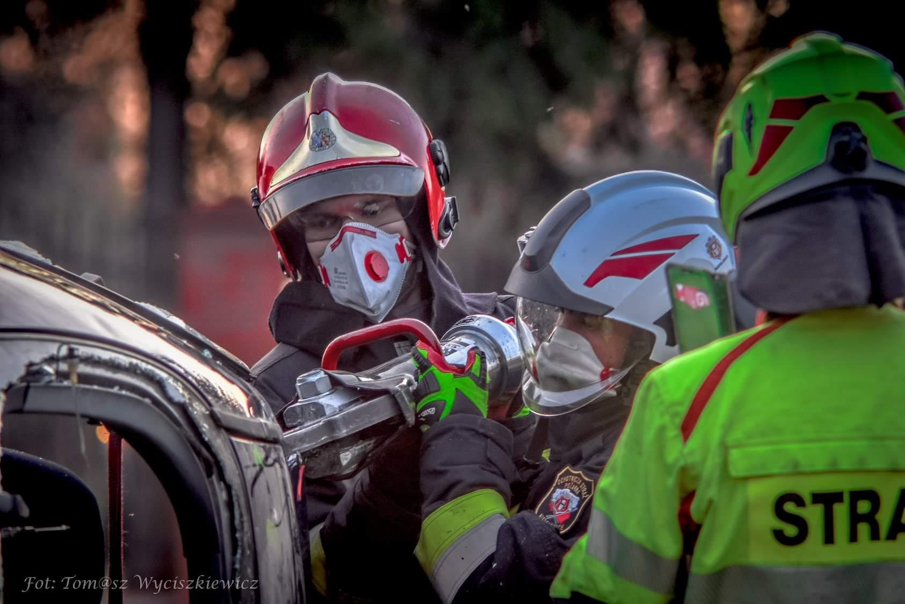
fot. Jacek Krawczyk
fot. Tomasz Wyciszkiewicz
Notes:
Na szczęście tendencja się zmienia, świadomość rośnie. Strażacy dbają o siebie coraz częściej.
Zdjęcie w prawym dolnym rogu -> maseczki zapobiegają wdychaniu pyłów pochodzących z cięcia szyb klejonych i hartowanych. Frakcja respirabilna pyłów, czyli tak mała, że dociera w najdalsze zakątki naszych płuc zostaje tam na zawsze! Organizm nie jest w stanie ich skutecznie usunąć w tak “niskich” partiach układu oddechowego. Trzeba wspomnieć o potrzebie stosowania maseczek.

Slide 22
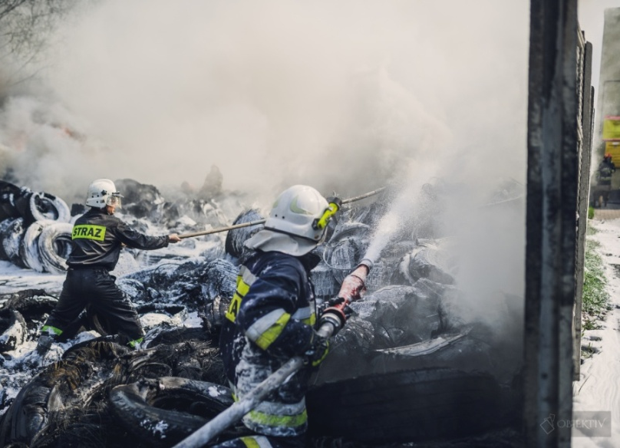
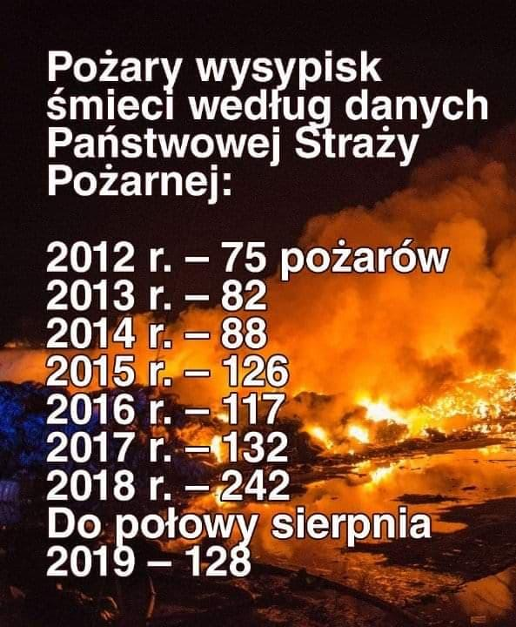
Palący problem, czyli pożary wysypisk
fot. obiektiv.com
źródło: E.T.
Notes:
Statystyka pożarów wysypisk i składowisk odpadów jest zatrważająca. W ciągu ostatniej dekady tego typu pożarów wybuchło blisko 1000. Proszę sobie wyobrazić jak ogromny wpływ na zdrowie ma gaszenie takich pożarów przez danego strażaka przez kilkanaście, łącznie kilkadziesiąt godzin. Trzeba robić wszystko by minimalizować ryzyko. Można to osiągnąć niewielkim kosztem stosując proste nawyki.

Slide 23
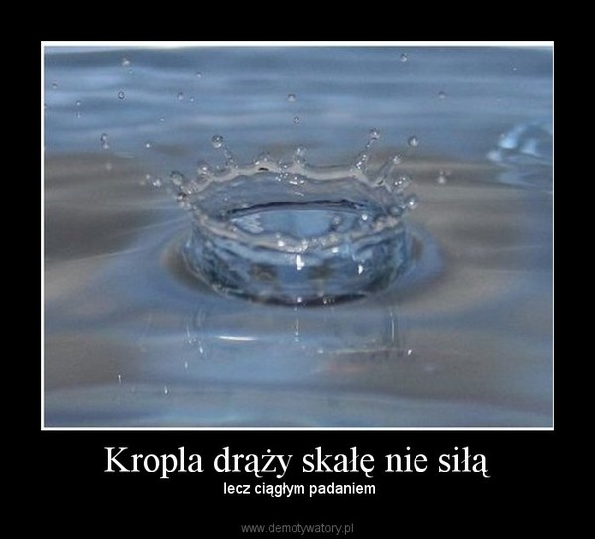
Prawdopodobieństwo rozwoju nowotworu zależy od przyjętej dawki substancji rakotwórczej
przyjęta dawka = natężenie/stężenie x czas narażenia
efekt widoczny dopiero po latach (...na emeryturze)
Notes:
Kropla drąży skałę -> grosz do grosza a będzie… choroba. Należy podkreślić istotę małych ekspozycji rozłożonych na dekady. Można zapytać każdego ile lat do emerytury mu zostało?

Slide 24
Nowotwór nie powstaje nagle, jest to proces ciągły polegający na przewlekłym drażnieniu danych tkanek, najczęściej nabłonka przez substancje rakotwórcze.
na podstawie prezentacji lek. med. Arka Szczeciny
Notes:
Warto dodać, że mechanizmy odpornościowe zakłócają:
praca zmianowa, przerywanie snu
stres
skrajny wysiłek fizyczny

Slide 25
WWA (PAH)
Uniepalniacze
Tlenek węgla
Aldehydy
Dioksyny
(...)
Substancje szkodliwe występujące w pożarach
Fosgen
Benzo(a)piren
Akroleina
Alkany
Benzen
Pyły
Chlorek winylu
Polistyren
Dwutlenek siarki
Cyjanowodór
Lotne związki organiczne
Azbest

Slide 26
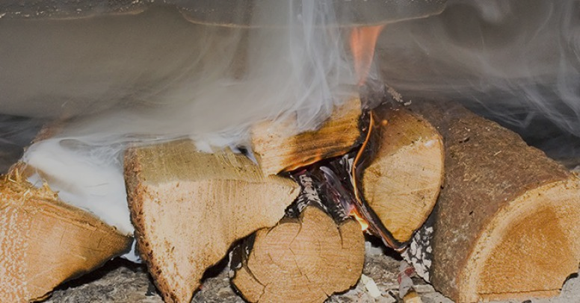
VOC lotne związki organiczne
Naftalen i zamienniki
Wielopierścieniowe węglowodory aromatyczne
Alkany, chlor
Aldehydy, Furan, Alkilobenzen, Chlorometan
“Drewno jest przecież naturalne i nieszkodliwe”
...a to “tylko” drewno
1993 EPA Report, A Summary of the Emissions Characterization and Noncancer Respiratory Effects of Wood Smoke
Notes:
Produkty rozkładu termicznego drewna (dym) wcale nie jest bezpieczny jakby się mogło wydawać.

Slide 27
„Rzeczywistość polega na tym, że strażacy częściej narażeni są na materiały niebezpieczne podczas pożarów niż podczas zdarzeń związanych z „czystą chemią” i rozpoznanymi materiałami niebezpiecznymi.”

Slide 28
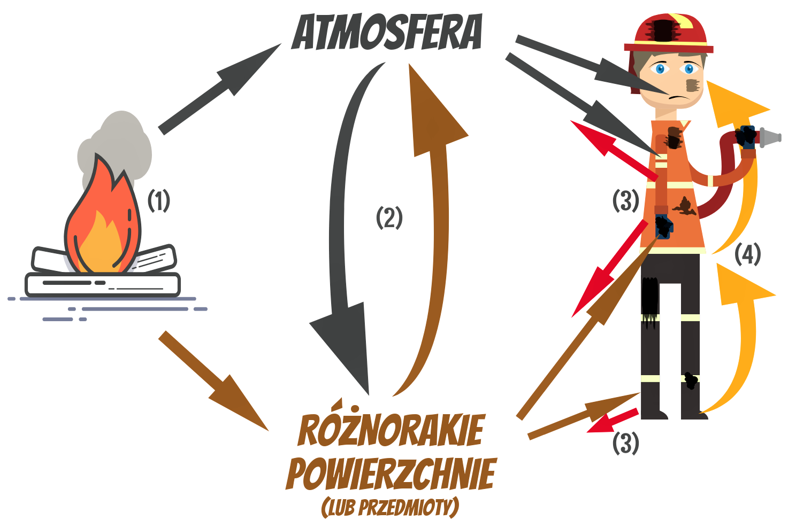
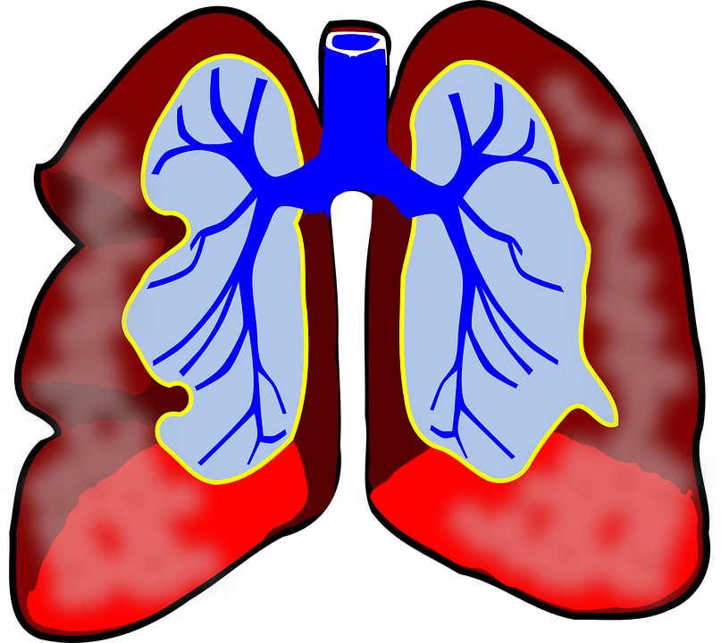
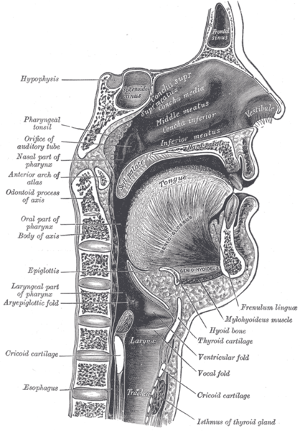
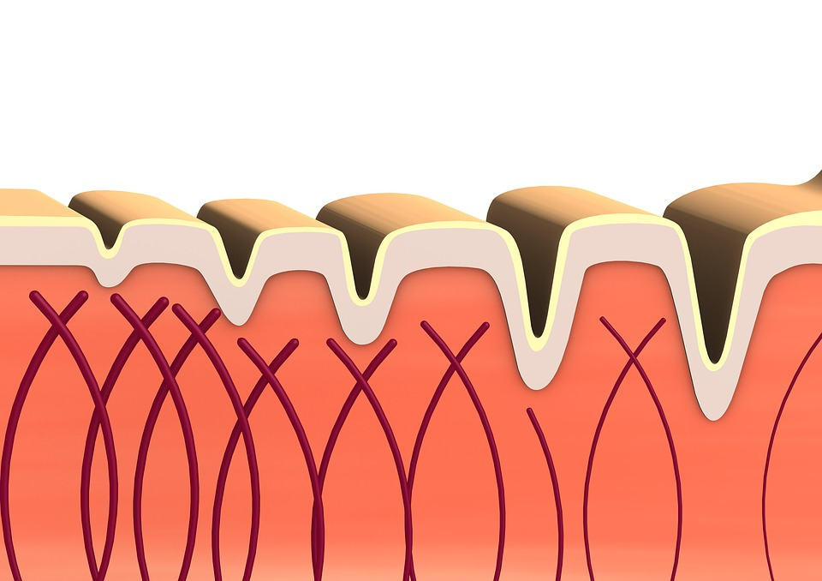
1
2
3
Notes:
Omówić drogi ekspozycji -> układ oddechowy (możemy skutecznie ograniczać a nawet unikać kontaktu z szkodliwymi substancjami tą drogą). Układ pokarmowy -> np. jedzenie brudnymi rękami. Nie jest to dominująca droga ekspozycji. Skóra -> najbardziej niedoceniana droga ekspozycji i narażenia!!!
Omówienie kontaminacji biernej, wtórnej -> jak na grafice. (1) Pożar jest źródłem substancji szkodliwych, które lokalizują się w otaczającej nas atmosferze i na różnych powierzchniach bądź przedmiotach będących w zasięgu działania pożaru, skąd roznoszą się dalej. (2) Atmosfera i powierzchnie wzajemnie się kontaminują. Szkodliwe substancje powodują zanieczyszczenie powierzchni, a czasem wnętrza przedmiotów (np. pasków aparatu). Powierzchnie z kolei w różnym czasie uwalniają pochłonięte gazy i pary, a ruchy powietrza ponownie unoszą cząstki stałe do atmosfery. Ten ostatni proces widać szczególnie dobrze na pogorzelisku w strumieniu światła latarki. (3) Rozprzestrzenianie substancji szkodliwych przedstawione na grafice obrazuje również kontaminację dotąd czystych powierzchni (dotykanie przedmiotów przez strażaka, odkładanie zabrudzonych narzędzi) i atmosfery (pylenie cząstek stałych i uwalnianie substancji szkodliwych znajdujących się w ubraniu strażaka). (4) Strażak, wykonując rutynowe ruchy i czynności, przenosi zabrudzenia między częściami ciała i odzieży, a tym samym powiększa obszar zabrudzeń. Warto zobaczyć film pt. „PPE Pollution EM” (zamieszczony na YouTube), obrazujący przenoszenie zanieczyszczeń przez strażaka (na następnym slajdzie)

Slide 29
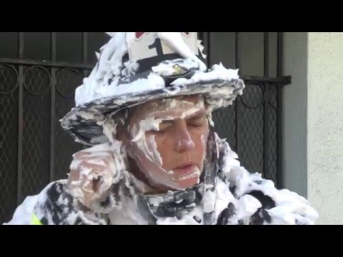
Przenoszenie substancji i kontaminacja wtórna
https://www.youtube.com/watch?v=RR9n9l1VzH0
“PPE Pollution EM”
(YouTube)

Slide 30
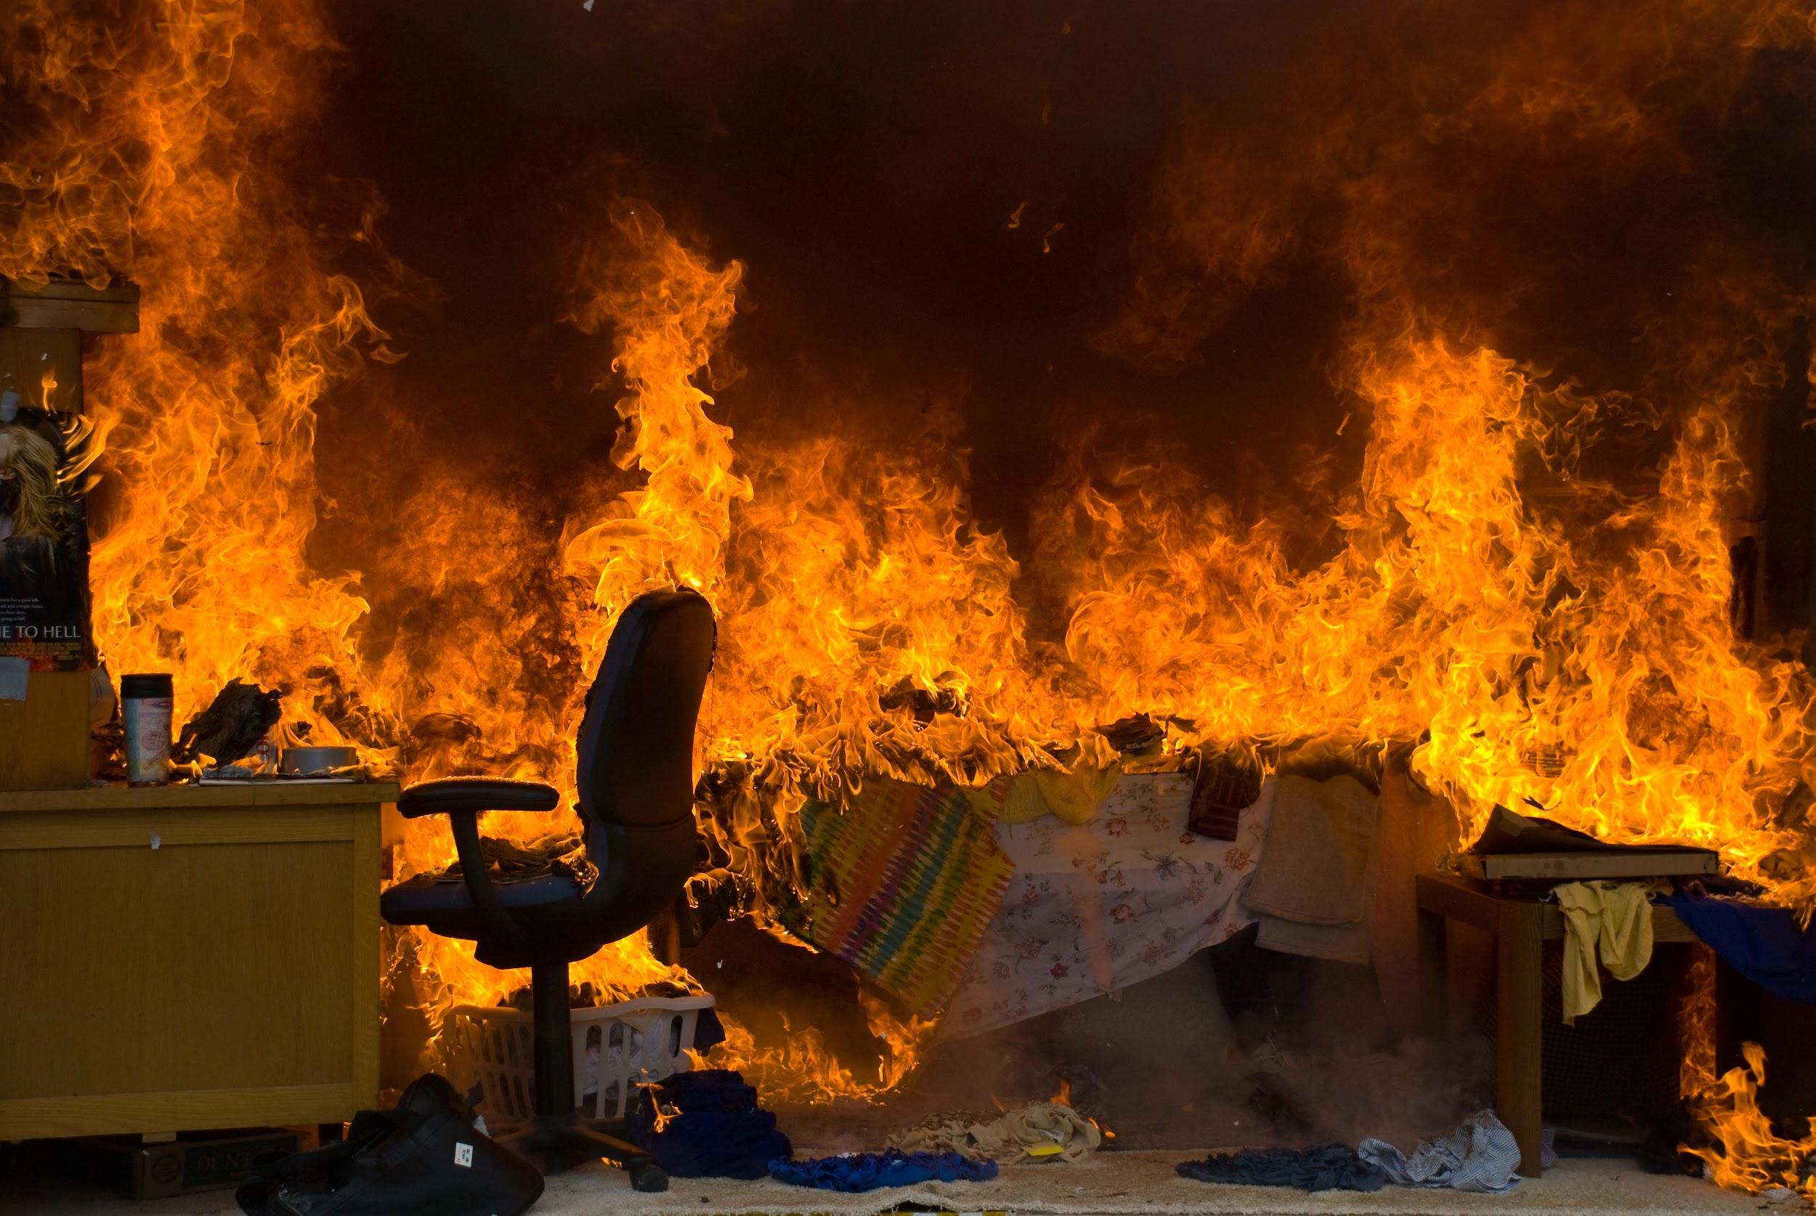


Gdy podniesiemy temperaturę powierzchni skóry o 5 stopni Celsjusza, to jej przenikalność rośnie o 400%
Notes:
Skóra jak gąbka. Czerwone strzałki obrazują kolejno (od górnej) zwiększone wchłanianie przez uszkodzoną skórę, dalej otwarte pory, poszerzone naczynia włośniczkowe, miejsca wilgotne. Są to dodatkowe zmienne wpływające na wchłanianie substancji szkodliwych przez skórę.

Slide 31
Przenikanie cząstek przez ŚOI
W 2015 rorku The International Association of Firefighters wraz z Jeffrey Stull’em z IPP inc. przeprowadzili badania skuteczności przenikania przez ubrania strażaka aerozolu fluorescencyjnego (był to proszek krzemionkowy o wysokiemu stężeniu cząstek oznakowany znacznikiem fluorescencyjnym. Jego wielkość wynosiła pomiędzy 0,1 do 10 mikronów). Miał odpowiadać czynnikom szkodliwym zawartym w dymie.
Testowany strażak przed testem poddał się dokładnemu myciu pod prysznicem. Przez 30 minut (co odpowiadało trwającemu 30 minut pożarowi) strażak wykonywał ćwiczenia w pomieszczeniu w którym panowała temperatura około 70 stopni C, przy 50% wilgotności względnej. Po 30 minutach wykonano „pomiar”.
Notes:
Opis badania którego wnioski są na następnych slajdach.

Slide 32
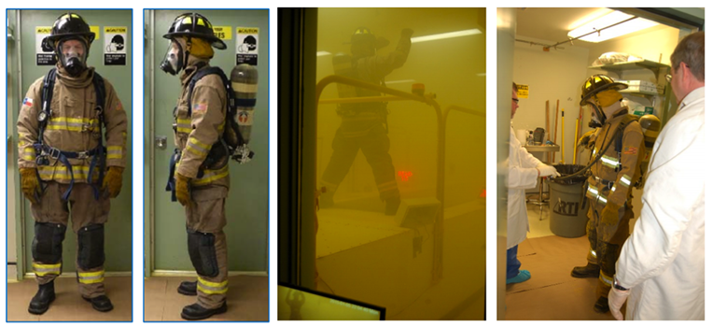
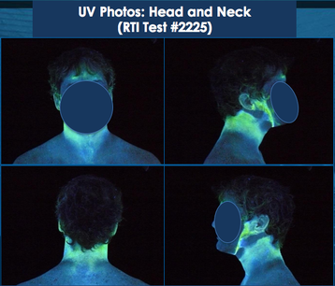
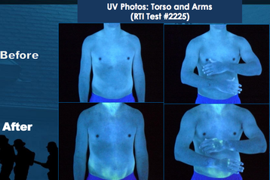
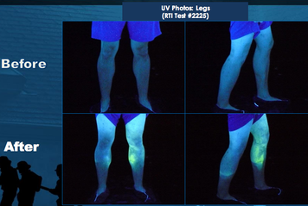
Fluorescent Aerosol Screening Test
Notes:
Lewy górny róg -> zdjęcie pochodzące z badania, strażak w ubraniu specjalnych wykonuje ćwiczenie. Kolejne zdjęcia obrazują zanieczyszczenia “przed” i “po”. Na zdjęciach “proszek” krzemionkowy ze “znacznikami” fluorescencyjnymi.

Slide 33
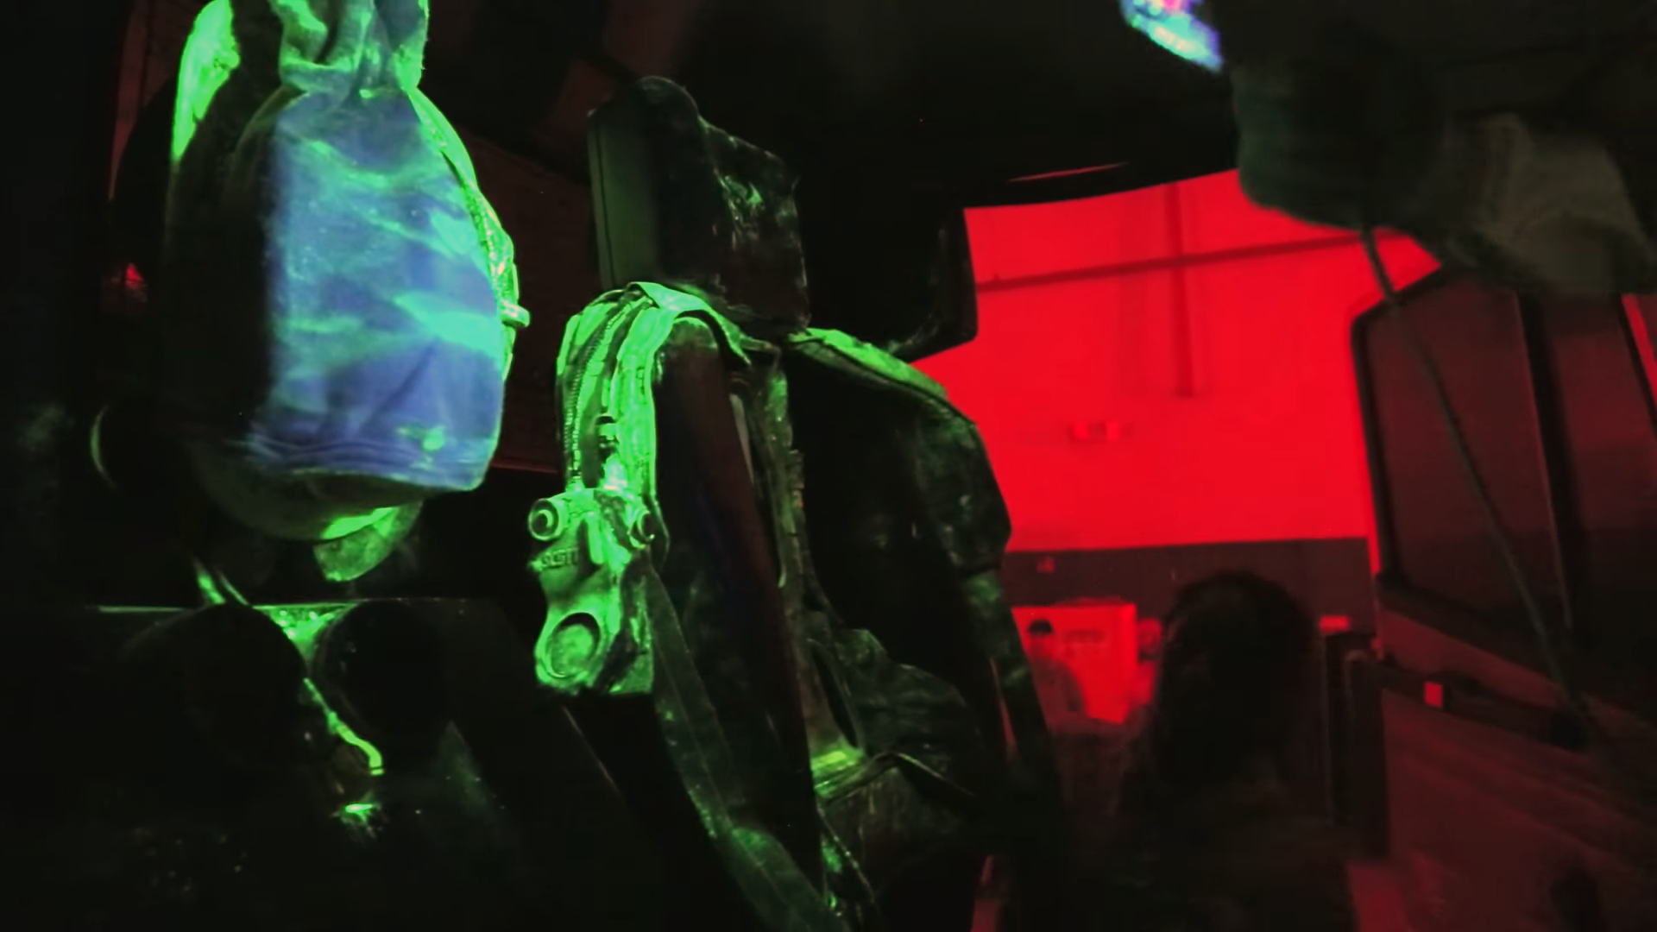
Na szyi, policzkach, uszach i włosach pojawiły się bardzo duże ilości aerozolu, który z łatwością przenikał przez kominiarkę.
Ciemne pasma poniżej uszu były względnie czystymi obszarami dlatego, że zostały przykryte paskami napinającymi.
Znacząco skontaminowany był też brzuch (wolna przestrzeń między kurtką, a spodniami). Dodatkowo silnie zabrudzone były nadgarstki oraz dłonie. Pomimo dużej długości nakładania się butów i nogawek spodni również łydki zostały mocno „zabrudzone”.
Notes:
Wnioski z badania.

Slide 34
“Off-gasing”, wchłanianie substancji z ubrań
Badanie przeprowadzone we Francji. Wykonano pomiary WWA w moczu strażaków, którzy tylko stali w ubraniach specjalnych przez 4 godziny na słońcu. Wykazano wzrost WWA w próbkach. Dowodzi to wchłanianiu substancji przez skórę z zabrudzonych ubrań.
Podobne badanie w POLSCE (Olsztyn), wyniki już wkrótce...
Notes:
Ten slajd zostanie zaktualizowany w przyszłości.

Slide 35
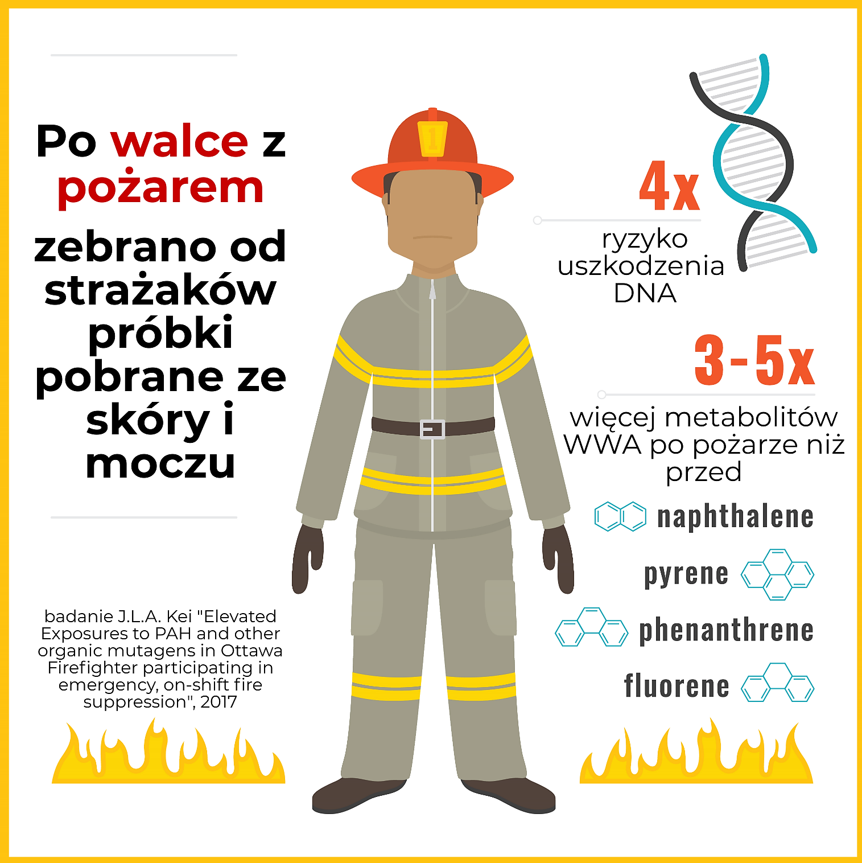
Wchłanianie substancji szkodliwych
J.L.A. Kei "Elevated Exposures to PAH and other organic mutagens in Ottawa Firefighter participating in emergency, on-shift fire suppression", 2017
Notes:
Badanie z Ottawa Fire Service. Obrazuje wchłanianie substancji szkodliwych przez skórę. Ilość WWA (3-5x większa “po” niż “przed”) w moczu wskazuje na 4x ryzyko uszkodzenia DNA komórek.

Slide 36
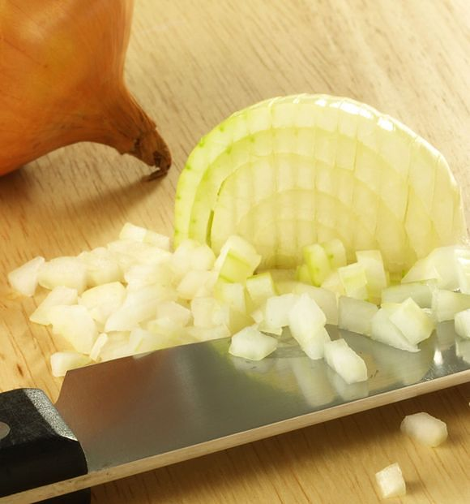
Niewidoczne też potrafi być dotkliwe
Notes:
Na przykładzie krojenia cebuli -> to, że nie widzimy substancji szkodliwych w powietrzu nie oznacza, że ich nie ma i nie wpływają na nasze zdrowie.

Slide 37
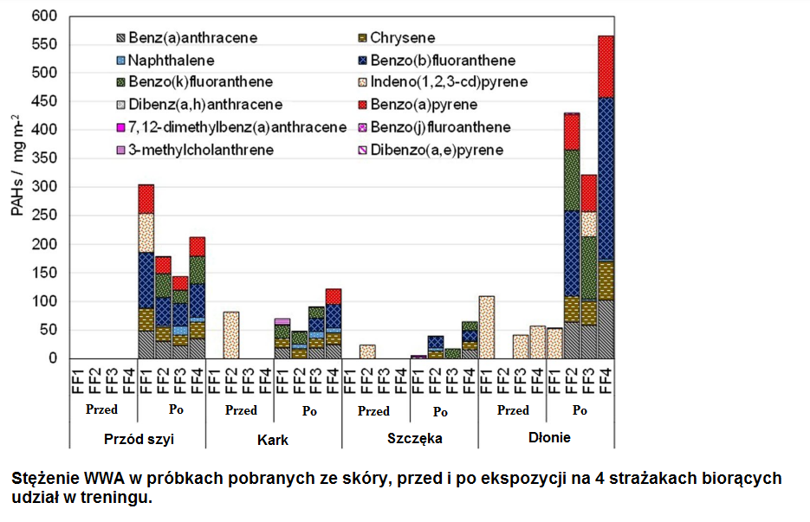
Stężenie WWA na skórze. “Zawodowa ekspozycja na wielopierścieniowe węglowodory aromatyczne i zwiększone występowanie nowotworów u strażaków”.
„Occupational Exposure to Polycyclic Aromatic Hydrocarbons and Elevated Cancer Incidence in Firefghters”
Accepted: 19 January 2018, Anna A. Stec 1, Kathryn E. Dickens1, Marielle Salden1, Fiona E. Hewitt1, Damian P. Watts2,
Philip E. Houldsworth3 & Francis L. Martin
Notes:
Badanie identyfikujące narażenie strażaków na Wielopierścieniowe Węglowodory Aromatyczne.
Wyżej widoczny wzrost substancji PO ćwiczeniu gorącym. Próbki zebrano przed i po.
Zebrano próbki ze skóry (szczęka, szyja, dłonie), osobistego wyposażenia ochronnego strażaków (ŚOI) i ze środowiska pracy (biura, strażnice i pojazdy) w dwóch brytyjskich jednostkach ratowniczo-gaśniczych. Poziomy 16 rodzajów WWA z listy Agencji Ochrony Środowiska USA (EPA) zostały zbadane ilościowo wraz z silniejszymi substancjami rakotwórczymi: 7,12-dimetylobenzo [a] antracen i 3-metylocholantren (3-MCA) (12 miesięcy po wstępnym badaniu). Współczynniki „krzywej raka”, stosowane do oszacowania ryzyka zachorowania na raka, wskazują na znacznie podwyższone ryzyko. Kancerogeny WWA, w tym benzo[a]piren (B [a] P), 3-MCA i 7,12-dimetylobenz [a] antracen odkryto na powierzchni ciała np. dłoni, gardła), na ŚOI, w tym na hełmach i odzieży oraz na powierzchniach roboczych. Główną drogą ekspozycji wydaje się być absorpcja przez skórę. Wyniki te sugerują pilną potrzebę monitorowania narażenia strażaków w ich środowisku zawodowym i prowadzenia długoterminowych obserwacji w zakresie ich stanu zdrowia.
Przy okazji tych badań warto wspomnieć o wtórnej znacznej kontaminacji przez np. wkładanie rękawic do hełmu, czy butów!!!
wykład prof. Anny Stec dot. wyników tego badania: https://www.youtube.com/watch?v=SspcBMXLEzU&feature=youtu.be (od około 23:30)

Slide 38
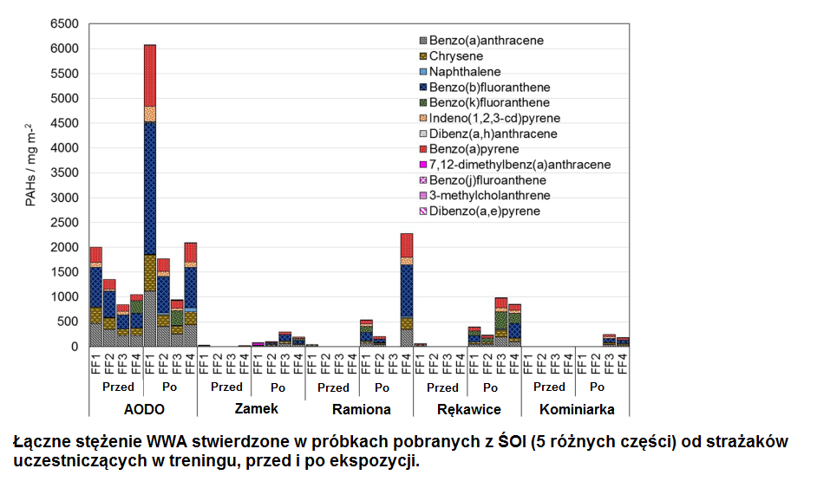
Stężenie WWA na ŚOI.
Notes:
Jak widać AODO zanieczyszczone było już przed “ćwiczeniami gorącymi”.

Slide 39
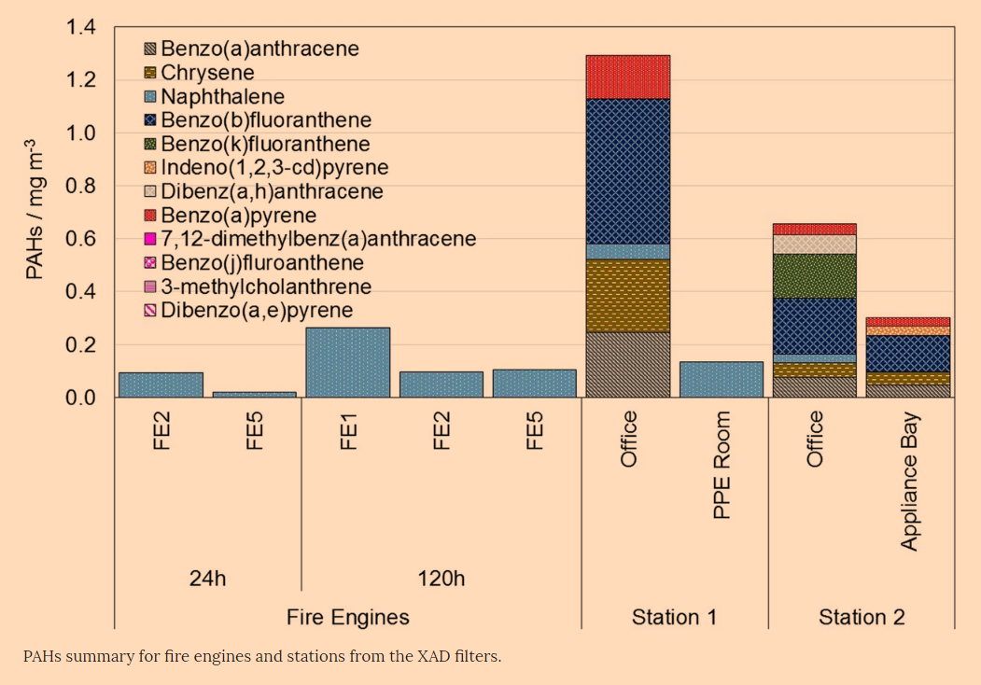
Stężenie WWA w próbkach powietrza
Notes:
Jak widać WWA w powietrzu wykryto również w biurach, garaży, szatni ŚOI i oczywiście w wozach.

Slide 40
Co w takim razie robić?
Jak zapobiegać? Jak się bronić?

Slide 41
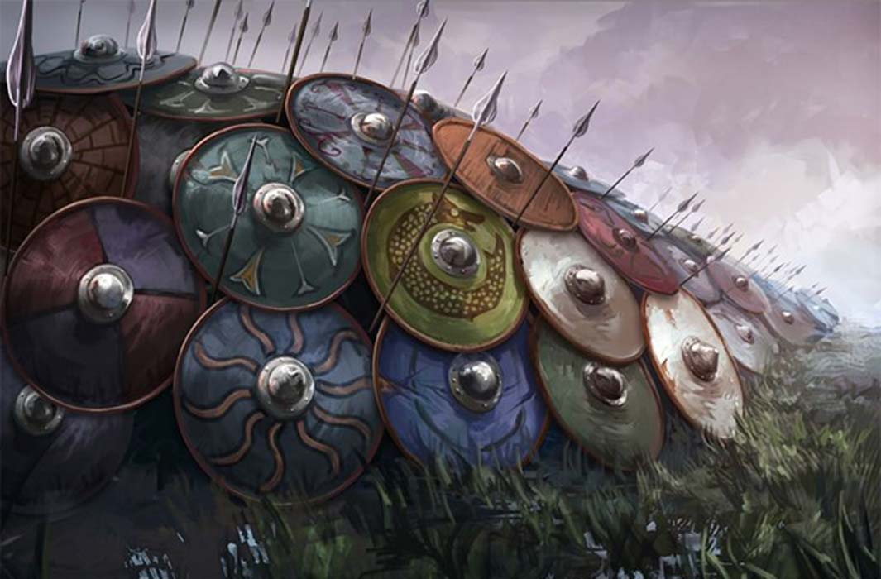

Slide 42
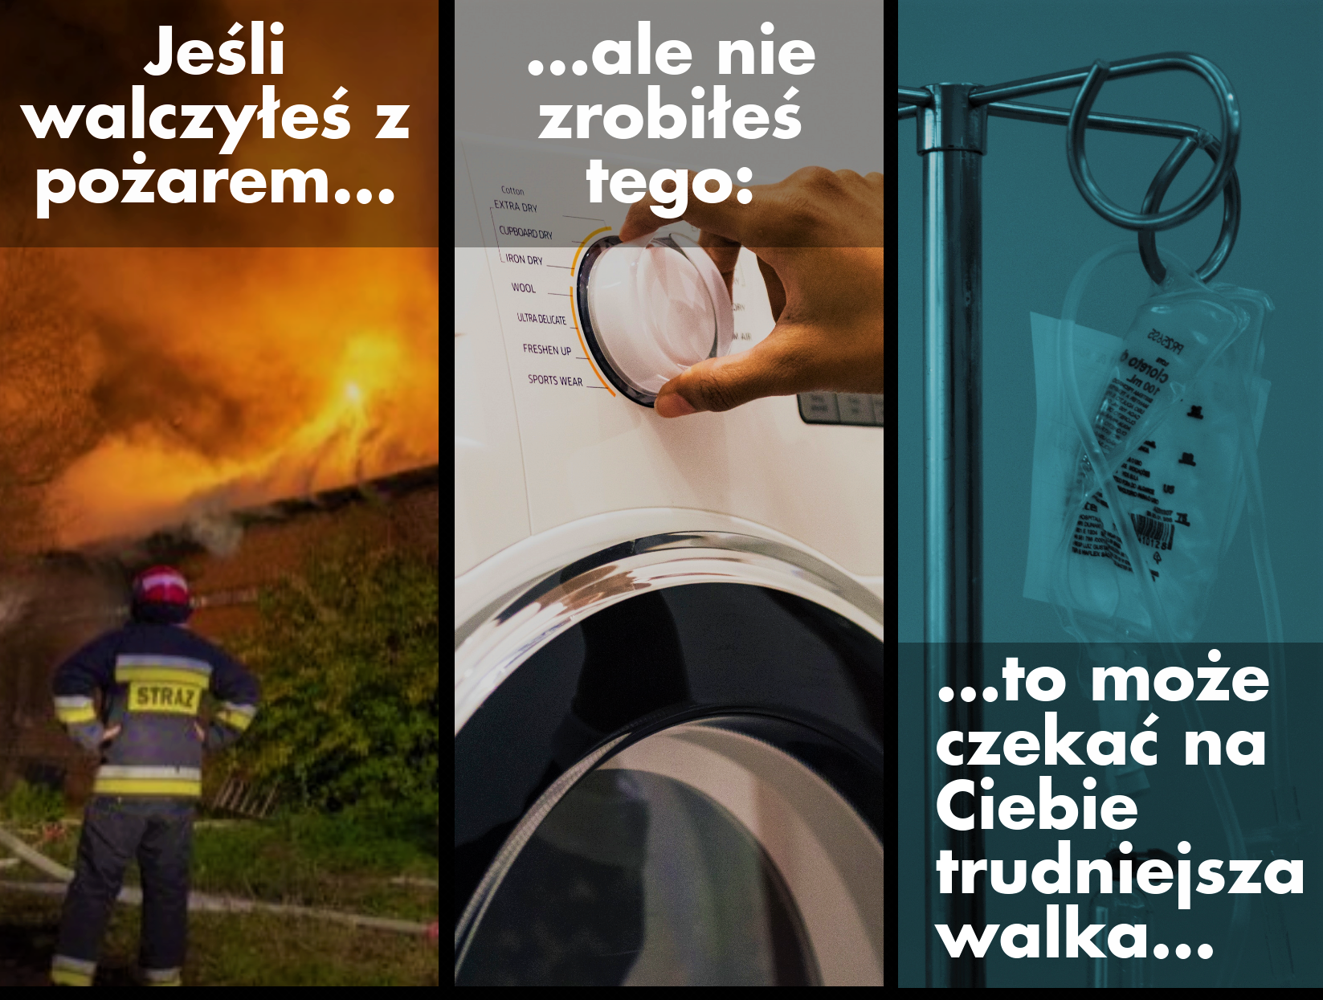
1
Pranie odzieży i ŚOI po ekspozycji na substancje szkodliwe
Notes:
Pierz/czyść ubranie specjalne i ŚOI
Lista NIE jest ułożona w kolejności “od najważniejszych”, tylko LOSOWO. Należy o tym wspomnieć.

Slide 43
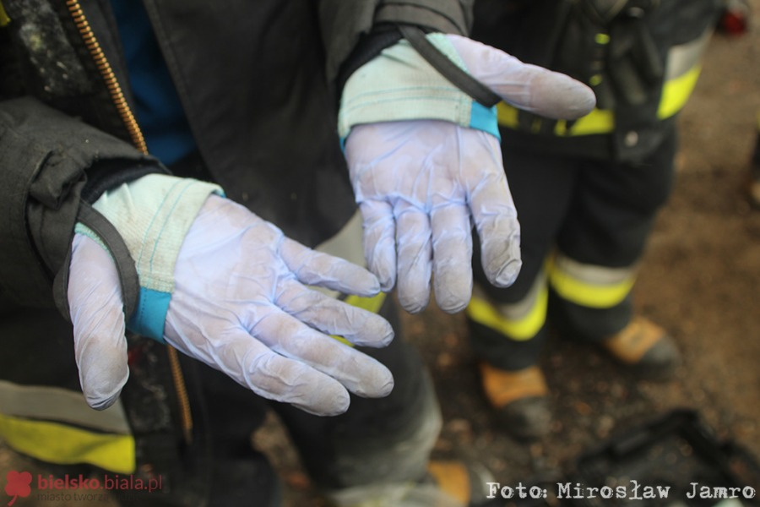
2
Rękawiczki nitrylowe
Wady i zalety
Notes:
2. Noś rękawiczki pod rękawicami specjalnymi
Wady i zalety? -> Proponowany sposób ochrony ma wiele zalet (izolacja od zabrudzeń, łatwiejsze ponowne ubieranie rękawic), ale również słabe strony. Po pierwsze odprowadzanie wilgoci z dłoni strażaka jest bliskie zeru. Pojawiają się też głosy, że noszenie dodatkowych rękawiczek pod rękawicami pożarniczymi jest niebezpieczne, szczególnie w przypadku rękawic nitrylowych (możliwe powikłania przy poparzeniach). Temperatura pirolizy większości paliw to około 200°C, zakres temperaturowy stosowania rękawic nitrylowych (z NBR) według producenta to do 120°C. Oparzenia mogą powstawać przy przekroczeniu temperatury ok. 55°C. Biorąc pod uwagę empiryczne i logiczne przesłanki, zaistnienie zagrożenia dla trwałości materiału (120°C) jest równoznaczne z poparzeniem dłoni nawet bez założonych rękawiczek nitrylowych. Dopuszczenie do takiej sytuacji jest zatem wynikiem braku wiedzy na temat działania ŚOI lub niezwykle rzadkim wypadkiem. Mając na uwadze ochronę przed czynnikami rakotwórczymi, należy wykonać bilans ryzyka i na tej podstawie odpowiedzieć na pytanie, czy jest to właściwy sposób ochrony. Twierdzimy, że jak najbardziej.

Slide 44
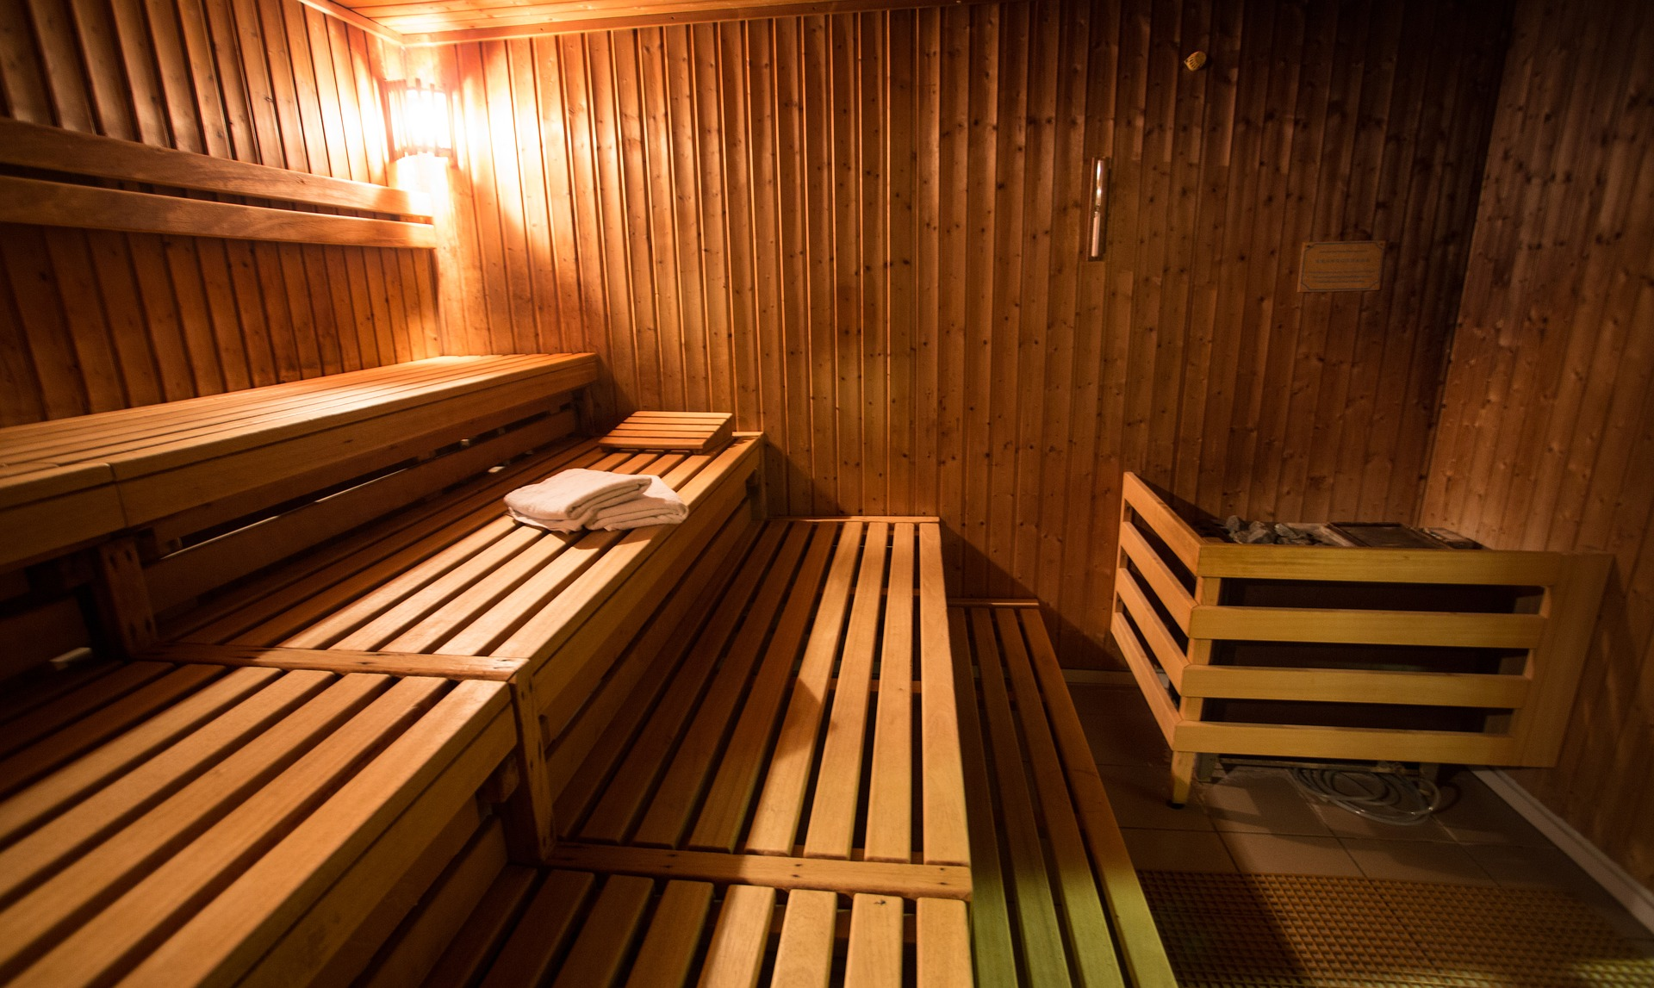
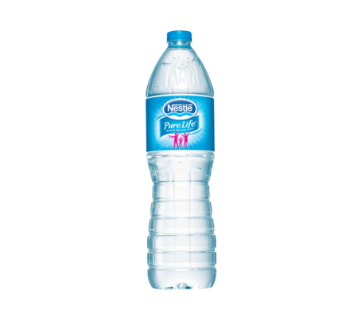
Obecnie nie ma wystarczających dowodów na poparcie metody korzystania z sauny jako skutecznego sposobu na usunięcie chemikaliów, na które są narażeni strażacy.
Jest korzystna, ale to nie remedium.
ilość wody wydalana z potem nie jest duża (300-500 ml/dobę) w porównaniu z moczem (1500 ml/dobę)
większość substancji zawartych w dymie (WWA, WAA, związki heterocykliczne) jest hydrofobowa -> nie wydalają się one z potem.
Przede wszystkim
NAWADNIAJ SIĘ!!!
Lepiej porządnie się wysikać, niż mocno spocić.
3
„Metody zapobiegania rakowi: Fakty i Fikcje”, Jennifer Keir, „Firehouse”, 01/12/2018, tłum. Sławek Dechnik
Notes:
Należy podkreślić, że pójście na saunę (np. dostępną w jednostce) bezpośrednio po powrocie z działań gaśniczych NIE jest dobrą praktyką.

Slide 45
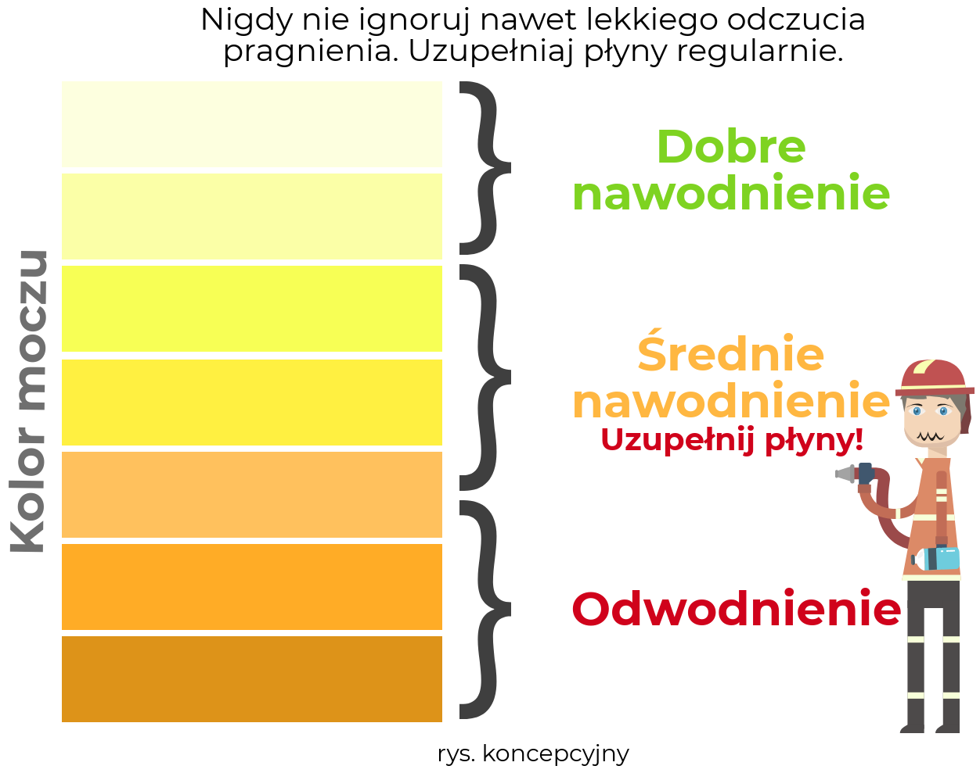
Notes:
Jeden ze sposobów na szacowanie poziomu nawodnienia organizmu. Dbajmy o nawadnianie organizmu przez całą służbę/cały dzień.

Slide 46
firetrap.pl
Notes:
Należy podkreślić wpływ odwodnienia na pracę mózgu i wydolność.

Slide 47
“Badanie wpływu wysiłku fizycznego i zmęczenia na zdolności psychofizyczne strażaków podczas symulacji zwalczania pożarów w budynkach wysokich”, serpień 2019, Olsztyn (dr n. med. Rakesh Jalali, Prof. Anna A. Stec, mł. bryg. mgr inż. Szymon Kokot-Góra, Prof. hab. dr n. med. Tomasz Stompór)
PODSUMOWANIE WYNIKÓW BADAŃ.
Wpływ wysiłku strażaka na organizm.
Wysiłek trwał tylko 3-6 minut. Bieg po schodach z wyposażeniem ok. 40 kg (mężczyźni).
Spadek masy ciała o 200-1200 g (odwodnienie)
Spadek diurezy (wzrost zwrotnego wchłaniania wody), spadek GFR -> wzrost zwrotnego wchłaniania wody, ograniczenie przepływu krwi przez nerki
Spadek potasu -> sprzyja występowaniu arytmii
Wzrost Hgb, RBC, Hct, PLT -> zagęszczenie krwi
Zawartość WWA w moczu strażaków biorących udział w badaniu. (wkrótce)
Analiza wyników badań (wkrótce)
Z jakiego “poziomu” Ty zaczynasz służbę? (zmęczenia, nawodnienia, elektrolitów itd.)
Notes:
Slajd zostanie zaktualizowany po publikacji kolejnych wyników.

Slide 48
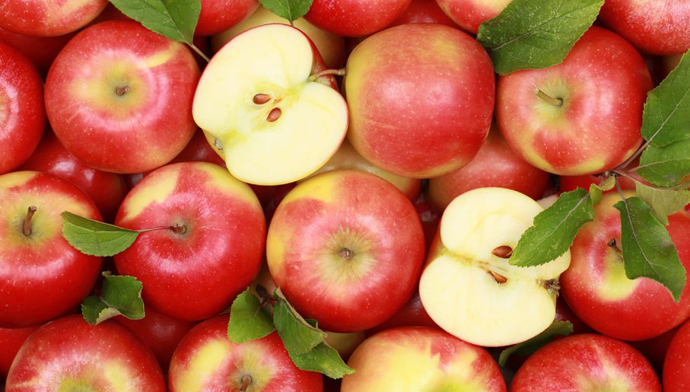
Efektywnym sposobem wydalania trucizn hydrofobowych jest przerwanie krążenia jelitowo-wątrobowego. Można to zrobić zwiększając ilość pektyn w diecie. Bogate w pektyny są np. pomarańcze, jabłka, grapefruty. Do procesów biotransformacji potrzebne są witaminy z grupy B (B1, B2, B6, kwas foliowy), cynk, selen i witamina C. Ich ilość w diecie przy narażeniu na szkodliwe dymy powinna być zwiększona (na przykład w postaci suplementów).
4
Związki hydrofobowe są wydalane głównie z żółcią do dwunastnicy i zwrotnie wchłaniane, wchodząc w cykl krążenia jelitowo-wątrobowego kwasów żółciowych.
źródło: “Pod Mikroskopem”

Slide 49
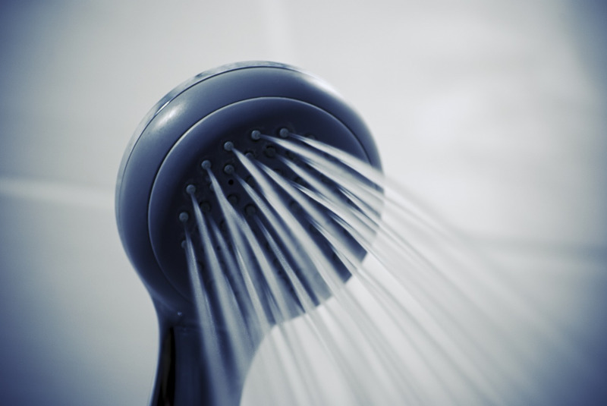
Prysznic
Prysznic po pożarze powinien być raczej chłodny/zimny, z zastosowaniem mydła lub innego detergentu, który rozpuszcza substancje hydrofobowe.
Wysoka temperatura zwiększa wchłanianie substancji drogą transdermalną (zwiększony przepływ krwi w skórze, rozkurcz naczyń, otwarcie porów).
GORĄCY czy ZIMNY?
Shower within the Hour
Po ekspozycji weź dokładny prysznic najszybciej jak to możliwe (optymalnie <1h)
5
źródło: “Sauna. Metoda usunięcia toksyn na które narażeni są strażacy w środowisku pożarowym?”

Slide 50
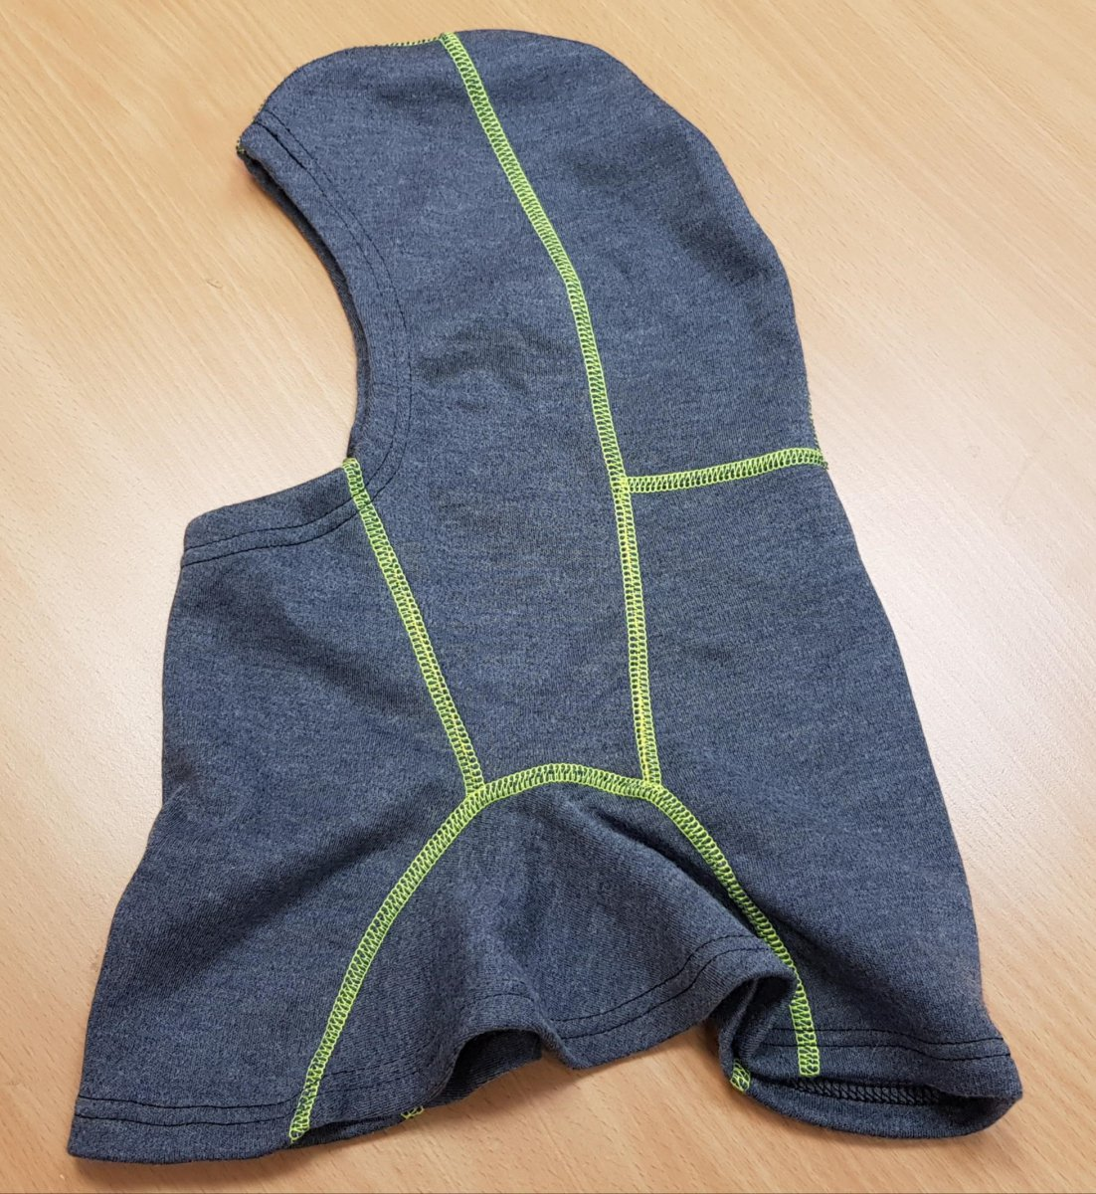
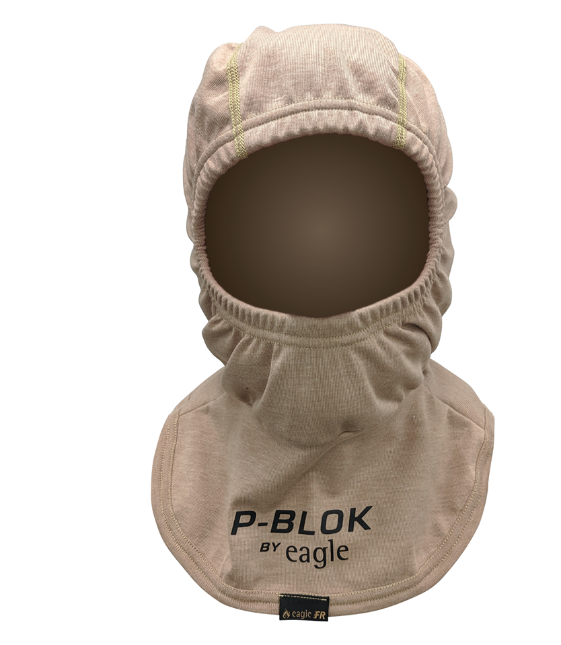
6
Kominiarki z dodatkową warstwą, chroniącą przed przenikaniem substancji z zewnątrz

Slide 51
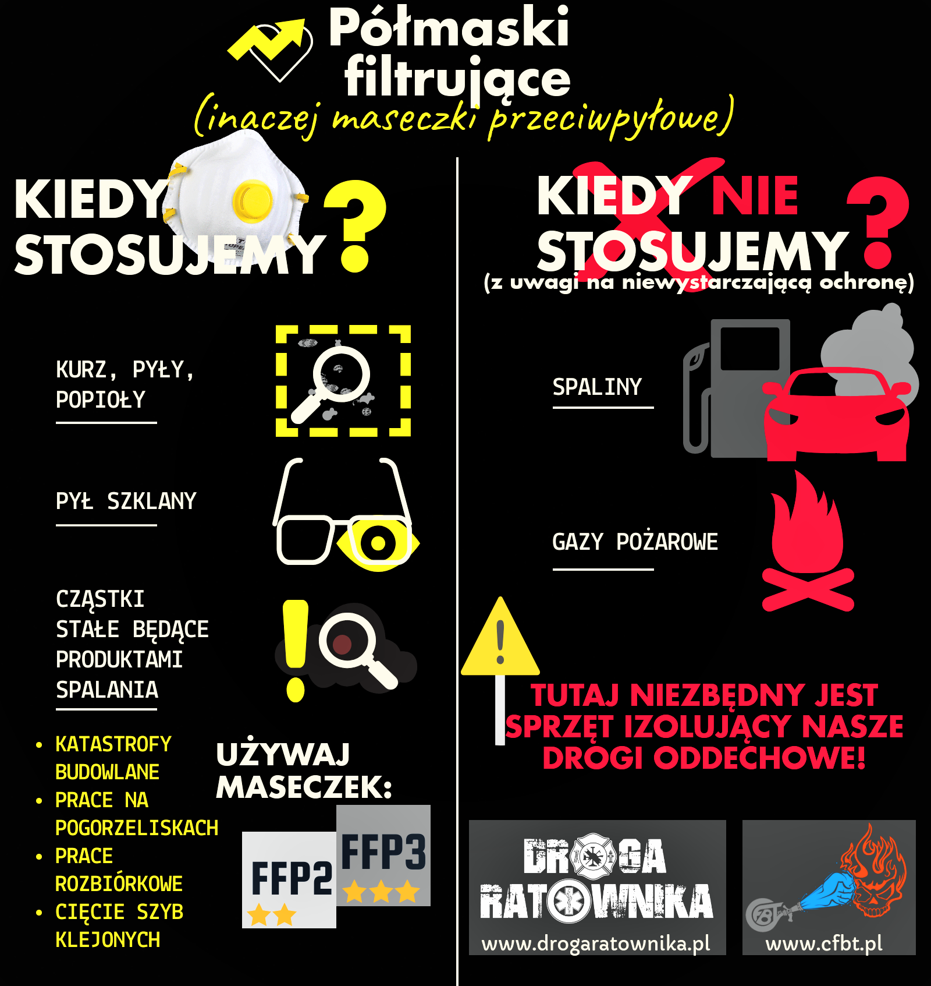

Czy maseczka wystarczy
?
7
Notes:
Należy podkreślić, że tak silne zabrudzenie maseczek oznacza, że prawdopodobnie bardziej wskazany był sprzęt ODO.

Slide 52



Slide 53


Slide 54


Slide 55

8
źródło: Prezentacja “BHP” KW PSP Katowice

Slide 56

źródło: Mateusz Buczak

Slide 57
Wg. 2 badań 40-80% strażaków w USA używa aparatów podczas dogaszania (“overhaul”).
Wg. jednego polskiego badania ankietowego (próba 397), tylko 27% osób zadeklarowało używanie AODO podczas dogaszania i rozbiórki.
Konkretne liczby? Niezupełnie.
Odniesienie, rząd wielkości i kierunek? Jak najbardziej.
źródło: “Zapobieganie nowotworom, cz. 2” PP 02/2019
Notes:
Statystyki mówiące o zaniedbywaniu kwestii należytej ochrony dróg oddechowych podczas dogaszania, przelewania i przeglądu pogorzeliska.

Slide 58


W czasie dogaszania, wiele szkodliwych i rakotwórczych substancji utrzymuje się w atmosferze w stężeniach przekraczających normy, nawet jeśli mierniki nie wykazują obecności tlenku węgla i cyjanowodoru.

Slide 59


Wstępna dekontaminacja na miejscu zdarzenia
fot. Maciej Jonek
“Myjka” na aucie
9
Używanie AODO podczas pracy w środowisku popożarowym
Dekontaminacja wstępna na miejscu zdarzenia poprzez szorowanie zwykłą szczotką z użyciem wody i płynu do mycia naczyń (detergentu) pozwala na redukcję WWA na kurtkach o średnio 85%.
fot. Paweł Ryś

Slide 60

fot. Jacek Krawczyk
info.put.poznan.pl
Dopiero po ok. 72 godzinach strefa popożarowa staje się strefą względnie “zimną” - znaczna redukcja zagrożenia związanego z gazami i pyłami.
Gainey S.J., Horn G.P., Towers A.E., Oelschlager M.L., Tir V.L., Drnevich J. et al., Exposure to a firefighting overhaul environment without respiratory protection increases immune dysregulation and lung disease risk, 2018
Notes:
Zdjęcie w czerwonej ramce -> technicy na pogorzelisku najczęściej nie dbają o należytą ochronę, to samo dytyczy osób postronnych, np. właścicieli, zarządców itp.
Chodzenie po pogorzelisku wznieca pyły które ponownie wypełniają atmosferę.

Slide 61

Twoje zdrowie
Twoja decyzja

Slide 62


Używanie chusteczek nawilżanych bezpośrednio po zakończeniu działań związanych z kontaminacją substancjami kancerogennymi może zredukować ekspozycję na te substancje nawet o 54% lub więcej.
“Zapobieganie nowotworom” 01/2019, PP
10
Patrz: “How to use hero wipes fire for on-scene decon”
Notes:
Kilka słów o komercyjnych rozwiązaniach: https://www.drogaratownika.pl/test-chusteczek-herowipes/

Slide 63





Rozwiązania użytkowe i techniczne w strażnicach
12
11
norfi.pl
Wytyczne w sprawie ramowych wymagań funkcjonalno-użytkowych obiektów strażnic Państwowej Straży Pożarnej
straz.swiebodzin.pl
Notes:
Podział na strefy brudne i czyste.
Montowanie odciągów spalin i ich używanie także podczas przepalania sprzętu.
Wyposażanie jednostek w pralnice/pralki/suszarki, urządzenia do utrzymywania czystości.
Wspomnieć o istniejących wytycznych w sprawie ramowych wymagań wydanych przez KG PSP. Znajdują się tam zalecenia i rozwiązania związane z profilaktyką zdrowotną.
Link do dokumentu: https://www.straz.gov.pl/aktualnosci/lista_aktualnosci/Komunikat-Biura-Logistyki/idn:36683 (tabelka na dole)

Slide 64



13
Przechowuj i transportuj brudne ubrania w plastikowych torbach

Slide 65



Szwedzkie standardy...

Slide 66

14
Dbaj o czystość kabiny wozu bojowego
Brudne węże
Brudne ubrania
Brak wentylacji, okna
Piątek gospodarczy (ważniejsze skrytki czy kabina?)
Aparaty i oparcia
Notes:
Wspomnieć o praktyce wkładania brudnych węży do kabiny wozu po akcji
To samo dotyczy wkładania brudnych ubrań do kabiny.
W zamkniętej kabinie w której znajdują się parujące, odgazowujące i pylące ubrania, sprzęty ekspozycja rośnie wielokrotnie! Należy przynajmniej zadbać o wentylację jeśli nie ma możliwości przechowywania ww. elementów poza kabiną.
W piątki gospodarcze może warto bardziej skupić się na przestrzeni użytkowej?
Aparaty i oparcia jako sprzęt, który bardzo rzadko jest czyszczony.

Slide 67


...i sprzętu
15
Notes:
Od lewej: mycie pełne hełmu w środku i na zewnątrz, “kącik” higieniczny w skrytce wozu bojowego, czyszczenie i suszenie wszystkich elementów hełmu, mycie podręcznego sprzętu takiego jak kamery termowizyjne.

Slide 68

16
“Bezpieczne” zdejmowanie AODO po działaniach
Notes:
Metoda bezpiecznego, ograniczającego ekspozycję zdejmowania AODO po działaniach gaśniczych.

Slide 69


Badaj się!
mundurniezbroja.pl
17
40-50
50+
Notes:
Należy zachęcić do wykonywania badań przesiewowych. Na stronie mundurniezbroja.pl znajdują się wszystkie informacje.

Slide 70


Notes:
Wspominamy o szkodliwym wpływie palenia tytoniu i niezabezpieczaniu się przed promieniowaniem UV.

Slide 71

Ryzyko zawodowe to tylko część...
Notes:
Podkreślamy, że samo dbanie o nawyki w pracy strażaka to nie wszystko.

Slide 72

Notes:
Trzeba się zastanowić czy w przypadku pracy strażaka czynniki zawodowe nie grają większej roli. Biorąc pod uwagę badania odnoszące nas strażaków do populacji ogólnej może tak być. Nie mniej, widzimy doskonale, że samo środowisko pracy to tylko część ryzyka.

Slide 73
PSA (poziom fosfatazy kwaśnej) marker raka prostaty - 35 zł.
USG jamy brzusznej - 100 zł.
Wizyta u dermatologa, okulisty, badanie dna oka - podobny rząd wielkości.
Finansowanie przez PSP?
Ustawy dot. chorób zawodowych
Rejestr zgonów i zachorowań w Polsce
Notes:
markery i badania które niewiele kosztują a mogą ratować życie - czy kiedyś będzie to rutynowe badanie wśród strażaków?
Ustawy dot. chorób zawodowych -> kiedy w Polsce strażak z odpowiednim stażem chorujący na raka będzie uznany jako chorujący na raka związanego z zawodem?
W Polsce brak rejestru zgonów i zachorowań wśród strażaków, brak publicznych danych. Nie wiemy jak bardzo dotyczy nas ten problem.
Slajd podkreśla pewne braki systemu i dążenia na przyszłość.

Slide 74
Więcej informacji:
ZAPOBIEGANIE NOWOTWOROM (CZ. 1) – Przegląd Pożarniczy styczeń 2019
ZAPOBIEGANIE NOWOTWOROM (CZ. 2) - Przegląd Pożarniczy luty 2019
PROFILAKTYKA NOWOTWORÓW (CZ. 3) - Przegląd Pożarniczy marzec 2019
NIE TYLKO RAK (CZ. 4) - Przegląd Pożarniczy maj 2019
Wiele innych artykułów o profilaktyce zdrowotnej i nowotworowej w Przeglądzie Pożarniczym
https://www.drogaratownika.pl/nie-dla-raka-strazy/

Slide 75
Udar cieplny, przegrzanie

Slide 76
Nagły wzrost temperatury ciała powyżej 40 °C
OBJAWY
złe samopoczucie, nudności, ból głowy, silne pocenie się, blada i chłodna skóra, zawroty głowy i kurcze mięśni. Później choroba przechodzi w udar cieplny. Do jego objawów zalicza się skrajne zmęczenie, nudności, wymioty, biegunkę, zaczerwienienie twarzy i gorącą, suchą skórę, zawroty głowy, nieskoordynowane ruchy, splątanie, majaczenie, drgawki, a czasami nawet śpiączkę. Może on prowadzić do ostrej niewydolności wątroby, nerek, oddechowej lub nawet wielonarządowej, encefalopatii, rabdomiolizy, zaburzeń rytmu serca, udaru niedokrwiennego mózgu (rzadko), zespołu rozsianego wykrzepiania wewnątrznaczyniowego i ostatecznie do śmierci.
CO ZROBIĆ?
Notes:
Co zrobić?
rozbieramy ubrania, zapewniamy wentylację/przewiew, zacienienie, schładzamy skórę wodą, podajemy płyny

Slide 77


Notes:
Warunku “hazardous” ryzykowne tj. 120 stopni C dają strażakowi maxymalnie 10 minut na przebywanie w takich warunkach.

Slide 78

prezentacja KW PSP Katowice

Slide 79


Niedolegające ubranie
Dolegające ubranie
D. Madrzykowski, Bringing Science to the Fire Service Part 1, UL, 2017
Notes:
Należy wspomnieć o izolującym działaniu powietrza znajdującego się między warstwami ubrania. Tak naprawdę to one zapewnia duży komfort cieplny i ochronę. Zwykły dotyk w ramię przez kolegę z roty może doprowadzić do oparzenia!

Slide 80
Choroby układu krążenia

Slide 81

Każdego roku incydenty sercowo-naczyniowe są powodem około 45% zgonów strażaków w czasie służby. (USA)
bgr.com
https://www.ratowniczy.net/strazacy-bardziej-narazeni-wystapienie-zawalu-serca/

Slide 82
Podczas zwalczania pożarów wzrasta ryzyko wystąpienia “incydentów sercowych”
Śmierć z powodów „sercowych” podczas akcji gaśniczej lub na krótko po ugaszeniu pożaru była od 12 do nawet 136 razy bardziej prawdopodobna niż w czasie zwykłych czynności w trakcie służby
Amanda L. Hunter, Anoop S.V. Shah i in., Fire simulation and cardiovascular health in firefighters, 4 Apr 2017
Jak przeciwdziałać?
Stefanos N. Kales i in., Firefighters and on-duty deaths from coronary heart disease: a case control study, 2003
Notes:
Jak przeciwdziałać? Nawodnienie, profilaktyka, badania przesiewowe, minimalizacja ekspozycji na temperaturę (...)

Slide 83
Choroby neurodegeneracyjne

Slide 84
Kolejny “kat”... choroby neurodegeneracyjne
3-4 przypadków na 1000 w populacji ogólnej (0,35%) w porównaniu do 30 przypadków Parkinsona na 1000 strażaków (3%)
Minerbo GM, Jankovic J. Prevalence of Parkinson's disease among firefighters. Presented at the 42nd Annual Meeting of the AAN, Miami, 5/4/90, Neurology (Suppl. 1) 1990;40:348.
Notes:
Slajdy w tym miejscu zostaną w przyszłości rozbudowane.

Slide 85
Najważniejszy
ZDROWY ROZSĄDEK
W pełni nie zlikwidujemy czynników szkodliwych, ale możemy je ograniczyć

Slide 86

Dziękuję za uwagę
Końca nie widać...

